Slide 1

ΠΑΝΕΠΙΣΤΗΜΙΟ ΑΙΓΑΙΟΥ
ΠΑΙΔΑΓΩΓΙΚΟ ΤΜΗΜΑ ΔΗΜΟΤΙΚΗΣ ΕΚΠΑΙΔΕΥΣΗΣ
ΠΡΟΓΡΑΜΜΑ ΜΕΤΑΠΤΥΧΙΑΚΩΝ ΣΠΟΥΔΩΝ
«ΕΠΙΣΤΗΜΕΣ ΤΗΣ ΑΓΩΓΗΣ - ΕΚΠΑΙΔΕΥΣΗ ΜΕ ΧΡΗΣΗ ΝΕΩΝ ΤΕΧΝΟΛΟΓΙΩΝ»
ΜΕΤΑΠΤΥΧΙΑΚΗ ΕΡΓΑΣΙΑ
Μία Μελέτη-Θεώρηση για την Αξιολόγηση της Γεωμετρικής Σκέψης των Φοιτητών - Μελλοντικών Δασκάλων - της Τριτοβάθμιας Εκπαίδευσης σύμφωνα με τα Επίπεδα Van Hiele με τη χρήση των Νέων Τεχνολογιών.
Α Study-Thesis for Assessing the Geometric Thinking of Students -Future Teachers- of Higher Education at Van Hiele Levels Using New Technologies.
Αριστείδης Μαλκότσης

Slide 2
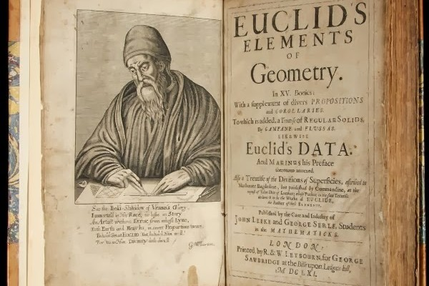
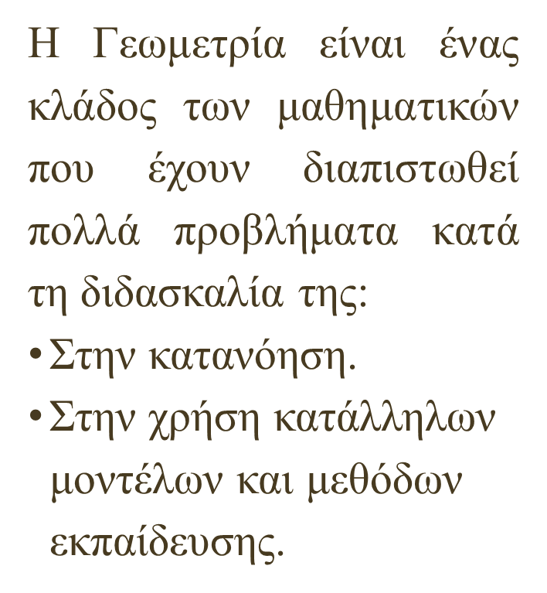
Notes:
Καλημέρα σας
Η έρευνα που θα σας παρουσιάσω αναφέρεται στην Αξιολόγηση της Γεωμετρικής Σκέψης, σύμφωνα με τη θεωρία των επιπέδων van Hiele, στους σημερινούς φοιτητές και αυριανούς Δασκάλους στην πρωτοβάθμια εκπαίδευση. Παρόμοιες έρευνες Αξιολόγησης έχουν γίνει σε μαθητές της Πρωτοβάθμιας και της Δευτεροβάθμιας εκπαίδευσης στην Ελλάδα και σε άλλες χώρες. Το πρωτότυπο και πιθανός ενδιαφέρον σε αυτή την έρευνα είναι ότι αναφέρεται σε μελλοντικούς δασκάλους που, αργά ή γρήγορα θα κληθούν να διδάξουν τα πρώτα επίπεδα Γεωμετρικής Σκέψης σε μαθητές του δημοτικού σχολείου. Είναι λοιπόν λογικό να εικάσουμε ότι το επίπεδο της Γεωμετρικής Σκέψης αυτών των φοιτητών θα επηρεάσει στο κοντινό μέλλον ένα σημαντικό ποσοστό μαθητών που θα διδαχθούν από αυτούς τους σημερινούς φοιτητές. Αν και το μέγεθος του δείγματος της έρευνας δεν επιτρέπει την γενίκευση των αποτελεσμάτων και των συμπερασμάτων της σε όλους τους μελλοντικούς δασκάλους της χώρας μας, είναι πιθανόν ικανό να μας προβληματίσει και να μας οδηγήσει σε εκτενέστερη έρευνα και δράση.
Το αντικείμενο της Γεωμετρίας είναι η μελέτη του χώρου και των σχημάτων που μπορούν να υπάρξουν μέσα σε αυτόν.
Έχουν διαπιστωθεί πολλά προβλήματα κατά τη διδασκαλία της Γεωμετρίας.
τόσο στην κατανόησή της,
όσο και στη χρήση των κατάλληλων μοντέλων και μεθόδων στους μαθητές.

Slide 3
Ιστορική αναδρομή της Γεωμετρίας
Ο πρώτος κλάδος της ανθρώπινης γνώσης που διαμορφώθηκε ως επιστήμη.
Για πολλούς αιώνες ήταν ο μόνος επιστημονικός κλάδος.
  Οι Πρώτες Γραπτές Μαρτυρίες:
3000 – 1000 π.Χ.
Αρχαία Αίγυπτο και Μεσοποταμία.
Γνώσεις Πρακτικής Γεωμετρίας
Υπολογισμός επιφανειών και όγκων.
Στην Αρχαία Ελλάδα:
Αρχίζει να γίνεται μία αφηρημένη και αποδεικτική επιστήμη.
Οι πρώτες γεωμετρικές πραγματείες.
Notes:
Η Γεωμετρία υπήρξε ο πρώτος κλάδος της ανθρώπινης γνώσης που διαμορφώθηκε ως επιστήμη.
Οι πρώτες γραπτές μαρτυρίες γεωμετρικών γνώσεων πρακτικής Γεωμετρίας συναντώνται στην αρχαία Αίγυπτο και τη Μεσοποταμία.
Στην Αρχαία Ελλάδα εισέρχεται στη Γεωμετρία η έννοια της λογικής απόδειξης και εμφανίζονται οι πρώτες γεωμετρικές πραγματείες, όπως του Ιπποκράτη του Χίου και τα “Στοιχεία” του Ευκλείδη.
Ο Ευκλείδης κατέχει μια κρίσιμη θέση στην ιστορία της Λογικής και των Μαθηματικών, καθώς είναι ο πρώτος που δημιούργησε ένα αυστηρά δομημένο και συνεκτικό σύστημα προτάσεων από θεωρήματα και πορίσματα που θεμελιώνονται από ένα σύνολο ορισμών και 5 μόνο αρχικές αναπόδεικτες προτάσεις που αποκαλούμε αιτήματα. Με αυτό το τρόπο περιέλαβε στο σύστημα αυτό και προτάσεις άλλων μαθηματικών, όπως ο Θαλής, ο Πυθαγόρας, ο Θεαίτητος, ο Λεωδάμαντας και ο Εύδοξος.
!!!!!!!!!!!!!!!
https://el.wikipedia.org/wiki/%CE%95%CF%85%CE%BA%CE%BB%CE%B5%CE%AF%CE%B4%CE%B7%CF%82
Ο Ευκλείδης έγραψε ακόμα συγγράμματα για τα «Οπτικά», «Κατοπτρικά», «Στοιχεία τής Μουσικής», «Κωνική τομή», «σφαιρική γεωμετρία», «Θεωρία αριθμών».

Slide 4
Ιστορική αναδρομή της Γεωμετρίας
Κατά την Ελληνιστική Εποχή
Νέες μέθοδοι υπολογισμού επιφανειών και όγκων .
Αφηρημένες θεωρίες για νέα γεωμετρικά αντικείμενα.
Προσπάθειες απόδειξης του 5^{ου} αιτήματος του Ευκλείδη.
Η Ευρωπαϊκή Αναγέννηση
Αναλυτική Γεωμετρία.
17ος αιώνας:
Προβολική Γεωμετρία
18ος αιώνας:
Ο διαφορικός λογισμός γεννάει τη Διαφορική Γεωμετρία.
Notes:
Κατά την ελληνιστική εποχή αναπτύσσονται νέες μέθοδοι υπολογισμού επιφανειών και όγκων που στηρίζονται σε αφηρημένες προσεγγίσεις και βαθύτερες μαθηματικές θεωρίες.
Κατά την Ευρωπαϊκή Αναγέννηση γεννιέται η Αναλυτική Γεωμετρία, τον 17ο αιώνα η Προβολική Γεωμετρία και το 18ο αιώνα γεννιέται η Διαφορική Γεωμετρία.

Slide 5
Ιστορική αναδρομή της Γεωμετρίας
Στις αρχές του δέκατου ένατου αιώνα:
Οι Λομπατσέφσκι και Μπόλυαϊ ανακαλύπτουν την ύπαρξη μη Ευκλείδειας Γεωμετρίας.
Έχουμε ανάπτυξη νέων Γεωμετρικών Θεωριών.
Το 1854 ο Ρήμαν διατυπώνει την Ρημάνια Γεωμετρία.
Notes:
Στις αρχές του δέκατου ένατου αιώνα ανακαλύπτεται η ύπαρξη μη Ευκλείδειας Γεωμετρίας και αναπτύσονται νέες Γεωμετρικές Θεωρίες μέχρι που το 1854 γεννιέται η Ρημάνια Γεωμετρία.

Slide 6
Ιστορική αναδρομή της διδασκαλίας της Γεωμετρίας στην Ελλάδα
1830: Ίδρυση του ελληνικού κράτους.
1836: Οργάνωση του εκπαιδευτικού συστήματος.
Με κριτήριο τα εκπαιδευτικά προγράμματα:
1830-1884 κυριαρχούν απλά στοιχεία μαθηματικής παιδείας.
1885-1968 έντονη η ύπαρξη αποδείξεων και σχημάτων.
1968-παρόν επιρροές από τα νεότερα μαθηματικά.
Γαγάτσης, Α., Καρύδας, Χ., Δημητριάδης, Κ., Συρίμη-Σκίτσα, Χ., Τιμοθέου, Σ. (2004). Μερικά στοιχεία γεωμετρίας στην Ελλάδα και την Κύπρο του 19ου αιώνα. Πανελλήνιο Συνέδριο Μαθηματικής Παιδείας, (21), 622-636.
Notes:
Η διδασκαλία της Γεωμετρίας στην Ελλάδα με κριτήριο τα εκπαιδευτικά προγράμματα, χωρίζεται σε 3 περιόδους:
Η 1^{η} Περίοδος από το 1830-1884 όπου κυριαρχούν απλά στοιχεία μαθηματικής παιδείας.
Η 2^{η} Περίοδος από το 1885-1968 όπου είναι έντονη η ύπαρξη αποδείξεων και σχημάτων και
Η 3^{η} Περίοδος από το 1968-παρόν όπου η Γεωμετρία δέχεται επιρροές που εισήγαγαν τα νεότερα μαθηματικά.
------------------------------------------------------------------------------------
Γαγάτσης, Α., Καρύδας, Χ., Δημητριάδης, Κ., Συρίμη-Σκίτσα, Χ., Τιμοθέου, Σ. (2004). Μερικά στοιχεία γεωμετρίας στην Ελλάδα και την Κύπρο του 19ου αιώνα. Πανελλήνιο Συνέδριο Μαθηματικής Παιδείας, (21), 622-636.
!!!!!!!
Α Περίοδος: 1830-1884
Στην πρώτη διδακτέα ύλη του 1836 για τη δευτεροβάθμια εκπαίδευση, η διδασκαλία των μαθηματικών γίνεται χωρίς να υπάρχει διάκριση σε κλάδους.
Η ρύθμιση του υλικού στη διδακτέα ύλη του 1857 καθώς επίσης και το αντίστοιχο σχολικό εγχειρίδιο που χρησιμοποιήθηκε κατά την εποχή εκείνη, δείχνουν ότι το περιεχόμενό της Γεωμετρίας δεν αντιγράφηκε αυστηρά σύμφωνα με τα “Στοιχεία” του Ευκλείδη, όπως είχε γίνει παραδείγματος χάρη στην Αγγλία. (Τουμάσης, 1990)
Στην Ελλάδα μέχρι το τέλος του δέκατου ένατου αιώνα, το σχολικό εγχειρίδιο Γεωμετρίας που επικράτησε στη δευτεροβάθμια εκπαίδευση ήταν η Γεωμετρία του Legendre σε διάφορες εκδόσεις:
Β Περίοδος: 1885-1968
Κατά την περίοδο αυτή το μάθημα των μαθηματικών καταλαμβάνει περισσότερο χρόνο και διαιρείται σε κλάδους: Αριθμητική, Άλγεβρα, Γεωμετρία, Τριγωνομετρία. Ο διαχωρισμός αυτός διήρκεσε μέχρι τη μεταρρύθμιση των “σύγχρονων” μαθηματικών κατά τη διάρκεια της δεκαετίας του 1960. Σε αυτό το διάστημα υπάρχουν διάφορες γεωμετρίες τύπου Legendre π.χ. του Χατζιδάκη, του Μπαρμπαστάθη και του Νικολάου.
Γ Περίοδος: 1968-παρόν
Στη συνέχεια εμφανίζονται παροδικά κάποιες γεωμετρίες που χρησιμοποιούν στοιχεία της αξιωματικής του Hilbert.
Οι νέες προσπάθειες τείνουν να εξαλείψουν τις επιστημολογικές αποκλίσεις των γεωμετριών του Legendre από τα “Στοιχεία” του Ευκλείδη ως εξής:
Γίνεται μία αναδόμηση του περιεχομένου.
Η αποδεικτική διαδικασία βασίζεται στη λογική συμπερασματολογία.
Οι γεωμετρικές κατασκευές περιορίζονται μόνο σε ένα κεφάλαιο με τη μορφή εφαρμογών.
Γίνεται προσπάθεια λογικής αυστηρότητας με τη βοήθεια της αριθμητικής και της άλγεβρας.
Ακολουθεί η μεταρρύθμιση του 1999
Ύστερα από δύο χρόνια αντικαθίσταται από το σημερινό βιβλίο της Ευκλείδειας Γεωμετρίας, που υλοποιήθηκε με τη συμβολή της Ελληνικής Μαθηματικής Εταιρείας.
Το αναλυτικό πρόγραμμα σπουδών που ισχύει από το 1997 και βελτιώθηκε το 2004, στην προσπάθειά του για μία σύγχρονη διδακτική και μαθησιακή πραγματικότητα, εισήγαγε πολλές καινοτομίες στη διδασκαλία της Ευκλείδειας Γεωμετρίας:
Υποβαθμίζει την αξιωματική θεμελίωση και δίνεται έμφαση στην έννοια της απόδειξης και ιδιαίτερα με την αναλυτική-συνθετική μέθοδο, η οποία αναδεικνύει την ευρετική πορεία μιας απόδειξης.
Επαναφέρει τη διδασκαλία ενός πεδίου εφαρμογής των προτάσεων της ευκλείδειας γεωμετρίας όπως είναι τα προβλήματα γεωμετρικών τόπων και κατασκευών.
Εμπλουτίζεται η διδασκαλία με δραστηριότητες. Εισάγονται προβλήματα που υπερβαίνουν το επίπεδο των παραδοσιακών ασκήσεων και ενθαρρύνεται η ομαδική εργασία και έρευνα των μαθητών μέσα στην τάξη.
Προτείνεται η υποστήριξη της διδασκαλίας από εφαρμογές ηλεκτρονικών υπολογιστών μέσω δυναμικών λογισμικών γεωμετρίας, π.χ. Geometer’s Sketchpad, Geogebra.
(Παιδαγωγικό Ινστιτούτο, 1997, Παιδαγωγικό Ινστιτούτο, 2004)

Slide 7
Η Τεχνολογία ως βοηθός στην ανάπτυξη της Γεωμετρικής Αντίληψης και Σκέψης
Τα εργαλεία,
Οι ορισμοί,
Οι τεχνικές διερεύνησης
Οι οπτικές αναπαραστάσεις
που συνδέονται µε τα Λογισμικά Δυναμικής Γεωμετρίας δημιουργούν ένα ευχάριστο µαθησιακό περιβάλλον.
Notes:
Τα εργαλεία, οι ορισμοί, οι τεχνικές διερεύνησης και οι οπτικές αναπαραστάσεις που συνδέονται µε τα Λογισμικά Δυναμικής Γεωμετρίας, βοηθούν στη δημιουργία ενός ευχάριστου µαθησιακού περιβάλλοντος, ριζικά διαφορετικού από την παραδοσιακή διδασκαλία της Γεωµετρίας µε κανόνα και διαβήτη.

Slide 8
Η Τεχνολογία αρωγός στην ανάπτυξη της Γεωμετρικής Αντίληψης και Σκέψης
Προγράµµατα Δυναµικής Γεωµετρίας:
Geometer’s Sketchpad Cinderella
Geogebra, EucliDraw
Cabri Geometry II. GEONEXT
Ισχυρά εργαλεία για παραδείγματα και διερεύνηση της Γεωμετρίας.
Η σύνδεση της Γεωμετρίας με την Τεχνολογία από τις μικρές τάξεις της Πρωτοβάθμιας εκπαίδευσης, παρέχει στους µαθητές εξοικείωση με τα επαγωγικά εργαλεία που χρειάζονται για να ανέβουν επίπεδα Γεωμετρικής Σκέψης, πριν αντιμετωπίσουν τις παραγωγικές αποδείξεις.
Notes:
Οι µαθητές µεγαλώνουν σήµερα µε τους υπολογιστές και την τεχνολογία να αντιμετωπίζονται πολύ θετικά.
Ενώ η Γεωµετρία και η απόδειξη µπορεί να φαίνονται απόμακρες από τη σκέψη τους, η χρησιμοποίηση κατά τη διδασκαλία ενός προγράμματος δυναμικής γεωμετρίας αποτελεί µια ευχάριστη και θελκτική απασχόληση.

Slide 9
Η Τεχνολογία ως βοηθός στην ανάπτυξη της Γεωμετρικής Αντίληψης και Σκέψης
Choi (1999): Η χρήση του Geometer’s Sketchpad βοήθησε τη βελτίωση των µαθητών στην ανάπτυξη της Γεωµετρικής Σκέψης.
Yousef (1997): Η χρήση της τεχνολογίας βελτιώνει τα κίνητρα των µαθητών.
Dixon (1997): Οι µαθητές µπορούν γρήγορα και εύκολα να χειριστούν σχήµατα χρησιµοποιώντας το Geometer’s Sketchpad και πόσο αργά, επίπονα και ίσως ανέφικτα επιτυνχάνονται όταν γίνονται µε µολύβι και χαρτί.
Choi-Koh, S. S. (1999). A student's learning of geometry using the computer. The Journal of Educational Research, 92(5), 301-311.
Dixon, J. K. (1997). Computer use and visualization in students' construction of reflection and rotation concepts. School Science and Mathematics, 97(7), 352-358.
Yousef, A. (1997). The effect of the Geometer's Sketchpad on the attitude toward geometry of high school students, (on-line). Abstract from: UMI ProQuest File: Dissertation Abstracts Item: 9732652.
Notes:
Σύμφωνα με τον Choi : Η χρήση του Geometer’s Sketchpad βοήθησε τη βελτίωση των µαθητών στην ανάπτυξη της Γεωµετρικής Σκέψης.
Ο Yousef αναφέρει ότι: Η χρήση της τεχνολογίας βελτιώνει τα κίνητρα των µαθητών.
Ο Dixon παρατηρεί πόσο γρήγορα και εύκολα οι µαθητές µπορούν να χειριστούν σχήµατα χρησιµοποιώντας το Geometer’s Sketchpad και πόσο αργά, επίπονα και ίσως ανέφικτα αυτά επιτυνχάνονται µε µολύβι και χαρτί.
Dixon (1997), Yousef (1997), Choi (1999)
Choi-Koh, S. S. (1999). A student's learning of geometry using the computer. The Journal of Educational Research, 92(5), 301-311.
Dixon, J. K. (1997). Computer use and visualization in students' construction of reflection and rotation concepts. School Science and Mathematics, 97(7), 352-358.
Yousef, A. (1997). The effect of the Geometer's Sketchpad on the attitude toward geometry of high school students, (on-line). Abstract from: UMI ProQuest File: Dissertation Abstracts Item: 9732652.

Slide 10
Η Τεχνολογία ως βοηθός στην ανάπτυξη της Γεωμετρικής Αντίληψης και Σκέψης
Η ενσωµάτωση της τεχνολογίας στην τάξη:
1 Παρακινεί τους μαθητές να ενδιαφερθούν στην έρευνα, την υπόθεση, τη δημιουργία και την ανακάλυψη αρχών καθώς και την παραγωγή γενικεύσεων.
2. Βοηθά να κάνουν συνδέσεις σε διαφορετικούς κλάδους των µαθηµατικών.
3. Βοηθά να επιλύουν προβλήµατα.
4. Ενισχύει την εννοιολογική κατανόηση τους στη Γεωµετρία.
5. Ενθαρρύνει τους καθηγητές για να περιλάβουν τους µαθητές σε διάφορες εκπαιδευτικές δραστηριότητες.
6. Επιτρέπει στους καθηγητές να δίνουν προσοχή στους µαθητές που έχουν ανάγκη πρόσθετης βοήθειας.
Wertheimer, R. (1990). The geometry proof tutors an intelligent computer-based tutor in the classroom. Mathematics Teacher, vol. April, 308-317.
Notes:
Η ενσωµάτωση της τεχνολογίας στην τάξη:
Παρακινεί τους μαθητές να ενδιαφερθούν για την έρευνα, την υπόθεση, τη δημιουργία και την ανακάλυψη αρχών καθώς και την παραγωγή γενικεύσεων.
Τους βοηθά να κάνουν συνδέσεις σε διαφορετικούς κλάδους των µαθηµατικών, να επιλύουν προβλήµατα όχι μόνο σχολικά αλλά και της πραγματικότητας και τους ενισχύει την εννοιολογική κατανόηση τους στη Γεωµετρία.
Ενθαρρύνει τους καθηγητές στο να περιλάβουν τους µαθητές σε διάφορες εκπαιδευτικές δραστηριότητες και Επιτρέπει στους καθηγητές να δίνουν προσοχή στους µαθητές που έχουν ανάγκη πρόσθετης βοήθειας.
!!!
Ο Wertheimer (1990) αναφερόμενος στον Yousef

Slide 11
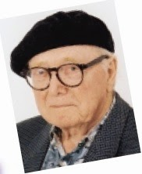
Το μοντέλο της Γεωμετρικής Σκέψης van Hiele
Notes:
Το μοντέλο γεωμετρικής σκέψης van Hiele περιγράφει την ιεραρχία των επιπέδων μέσω των οποίων οι μαθητές προχωρούν στη γνώση της Γεωμετρίας. Το μοντέλο αποσαφηνίζει πολλές από τις ελλείψεις της παραδοσιακής διδασκαλίας και προσφέρει τρόπους βελτίωσης

Slide 12

Τα (πέντε ;;;) Επίπεδα Γεωμετρικής Σκέψης
Οπτικό επίπεδο - Visual Level
Περιγραφικό επίπεδο - Descriptive Level
Σχεσιακό Επίπεδο - Relational Level
Αφαιρετικό επίπεδο - Deductive Level
Αυστηρότητα - Rigor
Usiskin, Z. (1982). Van Hiele Levels and Achievement in Secondary School Geometry. CDASSG Project.
Notes:
Η έρευνα του Pierre van Hiele και της συζύγου του, δείχνει ότι οι μαθητές αρχικά μαθαίνουν να αναγνωρίζουν ολόκληρα σχήματα και να αναλύουν τις ιδιότητές τους. Αργότερα βλέπουν σχέσεις μεταξύ των σχημάτων και κάνουν απλές αφαιρέσεις. Τότε μόνο οι μαθητές είναι ικανοί να κατανοούν και να δημιουργούν γεωμετρικές αποδείξεις.

Slide 13
Χαρακτηριστικά των Επιπέδων Γεωμετρικής Σκέψης
Κάθε επίπεδο έχει το δικό του δίκτυο σχέσεων.
Κάθε επίπεδο έχει τη δική του γλώσσα.
Τα επίπεδα είναι διαδοχικά και ιεραρχικά.
Η μετάβαση από ένα επίπεδο στο επόμενο εξαρτάται κυρίως από την εκπαίδευση.
Crowley, M. L. (1987). The van Hiele model of the development of geometric thought. Learning and teaching geometry, K-12, 1-16.
Notes:
Κοινά χαρακτηριστικά των Επιπέδων Γεωμετρικής Σκέψης είναι ότι κάθε επίπεδο έχει το δικό του δίκτυο σχέσεων και τη δική του γλώσσα. Τα επίπεδα είναι διαδοχικά και ιεραρχικά δομημένα και η μετάβαση από ένα επίπεδο στο επόμενο εξαρτάται κυρίως από την εκπαίδευση.
Crowley (1987)

Slide 14

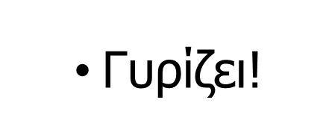
Χαρακτηριστικά Οπτικού Επιπέδου
  Ο μαθητής
  προσδιορίζει, συγκρίνει και ταξινομεί τα σχήματα με βάση την εμφάνισή τους ως σύνολο.
  επιλύει προβλήματα χρησιμοποιώντας γενικές ιδιότητες και τεχνικές.
  χρησιμοποιεί ανεπίσημη γλώσσα.
Usiskin, Z. (1982). Van Hiele Levels and Achievement in Secondary School Geometry. CDASSG Project.
Burger, W. F., Shaughnessy, J. M. (1986). Characterizing the van Hiele levels of development in geometry. Journal for research in mathematics education, 31-48.
Fuys, D., Geddes, D., Tischler, R. (2005). The Van Hiele Model of Thinking in Geometry among Adolescents.
Notes:
(1^{ο} επίπεδο)
Τα Χαρακτηριστικά του Οπτικού Επιπέδου είναι ότι ο μαθητής:
προσδιορίζει, συγκρίνει και ταξινομεί τα σχήματα με βάση την εμφάνισή τους ως σύνολο.
επιλύει προβλήματα χρησιμοποιώντας γενικές ιδιότητες και τεχνικές.
χρησιμοποιεί ανεπίσημη γλώσσα.
Στο παράδειγμα αριστερά της διαφάνειας εισάγεται ο όρος "περιστροφή".
!!!
Usiskin (1982), Burger & Shaughnessy (1986), Fuys, D., Geddes, D., & Tischler, R. (1988)

Slide 15
Δραστηριότητα στο Οπτικό Επίπεδο
  Γλιστράει!
    Είναι μια αντανάκλαση!
    Είναι ένας καθρέπτης!
Notes:
Στην αριστερή δραστηριότητα εισάγεται ο όρος "μετάθεση ή μετατόπιση".
Στην δεξιά δραστηριότητα βλέπουμε να εισάγεται ο όρος "ανάκλαση".

Slide 16

Χαρακτηριστικά Περιγραφικού Επιπέδου
  Ο μαθητής:
  αναγνωρίζει και περιγράφει ένα σχήμα από τις ιδιότητές του.
  ανακαλύπτει πειραματικά τις ιδιότητες με παρατήρηση, μέτρηση, σχεδίαση.
  χρησιμοποιεί επίσημη γλώσσα και σύμβολα.
  Είναι μια περιστροφή!
Usiskin, Z. (1982). Van Hiele Levels and Achievement in Secondary School Geometry. CDASSG Project.
Burger, W. F., Shaughnessy, J. M. (1986). Characterizing the van Hiele levels of development in geometry. Journal for research in mathematics education, 31-48.
Fuys, D., Geddes, D., Tischler, R. (2005). The Van Hiele Model of Thinking in Geometry among Adolescents.
Notes:
(2^{ο} επίπεδο):
Τα Χαρακτηριστικά του Περιγραφικού Επιπέδου είναι ότι ο μαθητής:
Αναγνωρίζει και περιγράφει ένα σχήμα από τις ιδιότητές του, ανακαλύπτει πειραματικά τις ιδιότητες των σχημάτων με παρατήρηση, μέτρηση, σχεδίαση χρησιμοποιώντας επίσημη γλώσσα και σύμβολα.
!!!
Usiskin (1982), Burger & Shaughnessy (1986), Fuys, D., Geddes, D., & Tischler, R. (1988)
!!!!!!
Π.χ.
Τα ισοσκελλή τρίγωνα, με όμοιες κορυφές σε σημείο ή στο κέντρο περιστροφής, γίνονται μια αποδεκτή ιδιότητα των περιστροφών.
Οι μαθητές στο περιγραφικό επίπεδο αναγνωρίζουν μια περιστροφή.

Slide 17
Δραστηριότητα στο Περιγραφικό Επίπεδο
  Είναι μια μετατόπιση!
  Είναι μια ανάκλαση!
Notes:
Παρατηρούμε ότι ο μαθητής αναγνωρίζει με τεχνική γλώσσα την μετατόπιση και την ανάκλαση.

Slide 18
Χαρακτηριστικά Σχεσιακού Επιπέδου
  Ο μαθητής
  μπορεί να ορίσει ένα σχήμα με τις ελάχιστες απαραίτητες ιδιότητες.
  δίνει ανεπίσημα επιχειρήματα και ανακαλύπτει νέες ιδιότητες.
  ακολουθεί και γράφει τμήματα μιας αφαιρετικής απόδειξης.
Αν ξέρω πώς να βρω το εμβαδό του ορθογωνίου, μπορώ να βρω και το εμβαδό του τριγώνου!
Εμβαδό=
Usiskin, Z. (1982). Van Hiele Levels and Achievement in Secondary School Geometry. CDASSG Project.
Burger, W. F., Shaughnessy, J. M. (1986). Characterizing the van Hiele levels of development in geometry. Journal for research in mathematics education, 31-48.
Fuys, D., Geddes, D., Tischler, R. (2005). The Van Hiele Model of Thinking in Geometry among Adolescents.
Notes:
(3^{ο} επίπεδο):
Τα Χαρακτηριστικά του Σχεσιακού Επιπέδου είναι ότι ο μαθητής
μπορεί να ορίσει ένα σχήμα με τις ελάχιστες απαραίτητες ιδιότητες.
δίνει ανεπίσημα επιχειρήματα και ανακαλύπτει νέες ιδιότητες.
ακολουθεί και μπορεί να γράψει τμήματα μιας αφαιρετικής απόδειξης.

Slide 19
Χαρακτηριστικά Αφαιρετικού
Επιπέδου
Ο μαθητής
αναγνωρίζει και χρησιμοποιεί με άνεση τα στοιχεία ενός αξιωματικού συστήματος (απροσδιόριστοι όροι, ορισμοί, αξιώματα, θεωρήματα).
δημιουργεί, συγκρίνει, αντιπαραβάλλει αποδείξεις.
Η εμπειρία μου ως δάσκαλος της Γεωμετρίας με πείθει ότι πολύ συχνά, οι μαθητές δεν έχουν επιτύχει ακόμη αυτό το επίπεδο ανεπίσημης αφαίρεσης. Συνεπώς, δεν έχουν πετύχει στη μελέτη τους για το είδος της Γεωμετρίας που δημιούργησε ο Ευκλείδης.
Pierre van Hiele
Usiskin, Z. (1982). Van Hiele Levels and Achievement in Secondary School Geometry. CDASSG Project.
Burger, W. F., Shaughnessy, J. M. (1986). Characterizing the van Hiele levels of development in geometry. Journal for research in mathematics education, 31-48.
Fuys, D., Geddes, D., Tischler, R. (2005). The Van Hiele Model of Thinking in Geometry among Adolescents.
Notes:
4^{ο} επίπεδο:
Τα Χαρακτηριστικά του Αφαιρετικού (ή Αξιωματικού) Επιπέδου είναι ότι ο μαθητής:
αναγνωρίζει και χρησιμοποιεί με άνεση τα στοιχεία ενός αξιωματικού συστήματος καθώς και ότι μπορεί να δημιουργεί, να συγκρίνει και να αντιπαραβάλλει αποδείξεις.
Usiskin (1982), Burger & Shaughnessy (1986), Fuys, D., Geddes, D., & Tischler, R. (1988)

Slide 20
Παράδειγμα Αφαιρετικού Επιπέδου
Στο ορθογώνιο τρίγωνο ABC, είναι διάμεσος.
  Μπορώ να αποδείξω ότι:
  Το Εμβαδό του τριγώνου ABM = Εμβαδό του τριγώνου MBC.
Notes:
Σε αυτό το επίπεδο ο μαθητής είναι σε θέση να κατασκευάσει τα βήματα μιας απόδειξης χρησιμοποιώντας την κατάλληλη συμβολική γλώσσα.

Slide 21
Αυστηρότητα
Ο φοιτητής
συγκρίνει αξιωματικά συστήματα (π.χ. Ευκλείδεια και μη Ευκλείδεια Γεωμετρία).
καθορίζει αυστηρά τα θεωρήματα σε διαφορετικά αξιωματικά συστήματα.
Usiskin, Z. (1982). Van Hiele Levels and Achievement in Secondary School Geometry. CDASSG Project.
Burger, W. F., Shaughnessy, J. M. (1986). Characterizing the van Hiele levels of development in geometry. Journal for research in mathematics education, 31-48.
Fuys, D., Geddes, D., Tischler, R. (2005). The Van Hiele Model of Thinking in Geometry among Adolescents.
Notes:
5^{ο} επίπεδο
Στο επίπεδο της Αυστηρότητας ο φοιτητής μπορεί να συγκρίνει αξιωματικά συστήματα και να καθορίζει αυστηρά τα θεωρήματα σε διαφορετικά αξιωματικά συστήματα.
Usiskin (1982), Burger & Shaughnessy (1986), Fuys, D., Geddes, D., & Tischler, R. (1988)

Slide 22
Η φάσεις μετάβασης από ένα επίπεδο στο επόμενο
Διερεύνηση - Πληροφόρηση
Καθοδηγούμενος προσανατολισμός
Επεξήγηση
Ελεύθερος προσανατολισμός
Ολοκλήρωση
Crowley, M. L. (1987). The van Hiele model of the development of geometric thought. Learning and teaching geometry, K-12, 1-16.
Κολέζα, Ε. (2009). ΘΕΩΡΙΑ ΚΑΙ ΠΡΑΞΗ ΣΤΗ ΔΙΔΑΣΚΑΛΙΑ ΤΩΝ ΜΑΘΗΜΑΤΙΚΩΝ. Αθήνα: Εκδόσεις ΤΟΠΟΣ.
Notes:
ΟΙ φάσεις μετάβασης από ένα επίπεδο στο επόμενο είναι οι ακόλουθες:
Διερεύνηση - Πληροφόρηση
Καθοδηγούμενος προσανατολισμός
Επεξήγηση
Ελεύθερος προσανατολισμός
Ολοκλήρωση
Κολέζα (2009), Crowley, M. L. (1987)

Slide 23
Διερεύνηση
  Πραγματοποιείται συνομιλία με τους μαθητές και γίνεται σαφές το πλαίσιο εργασίας.
Ονομάζεται "ρόμβος".
Crowley, M. L. (1987). The van Hiele model of the development of geometric thought. Learning and teaching geometry, K-12, 1-16.
Κολέζα, Ε. (2009). ΘΕΩΡΙΑ ΚΑΙ ΠΡΑΞΗ ΣΤΗ ΔΙΔΑΣΚΑΛΙΑ ΤΩΝ ΜΑΘΗΜΑΤΙΚΩΝ. Αθήνα: Εκδόσεις ΤΟΠΟΣ.
Notes:
Στη φάση της διερεύνησης ο δάσκαλος συνομιλεί με τους μαθητές για αυτά που ήδη γνωρίζουν και διευκρινίζεται το λεξιλόγιο που θα χρησιμοποιηθεί.
Κολέζα (2009), Crowley, M. L. (1987)

Slide 24
Κατευθυνόμενος προσανατολισμός
  Οι δραστηριότητες καθοδηγούν τον μαθητή στις σχέσεις του επόμενου επιπέδου.
  Οι σχέσεις που ανήκουν στο πλαίσιο ανακαλύπτονται και συζητούνται.
Διπλώστε τον ρόμβο στους άξονες συμμετρίας του. Τι παρατηρείτε;
Crowley, M. L. (1987). The van Hiele model of the development of geometric thought. Learning and teaching geometry, K-12, 1-16.
Κολέζα, Ε. (2009). ΘΕΩΡΙΑ ΚΑΙ ΠΡΑΞΗ ΣΤΗ ΔΙΔΑΣΚΑΛΙΑ ΤΩΝ ΜΑΘΗΜΑΤΙΚΩΝ. Αθήνα: Εκδόσεις ΤΟΠΟΣ.
Notes:
Στη φάση του κατευθυνόμενου προσανατολισμού ο δάσκαλος παρέχει εκπαιδευτικές δραστηριότητες τις οποίες οι μαθητές διερευνούν και συζητούν. Ο ρόλος του καθηγητή είναι να διευκολύνει, να παρέχει συμβουλές, να ρωτάει υποστηρικτικές για το θέμα ερωτήσεις, και όχι να δίνει απαντήσεις. Οι μαθητές θα πρέπει να κατασκευάσουν τις δικές τους γνώσεις.
Κολέζα (2009), Crowley, M. L. (1987)

Slide 25
Επεξήγηση
  Οι μαθητές μοιράζονται τις απόψεις τους για τις σχέσεις και τις έννοιες που έχουν ανακαλύψει στη δραστηριότητα.
  Ο δάσκαλος φροντίζει να αναπτυχθεί και να χρησιμοποιηθεί η σωστή τεχνική γλώσσα.
Συζητήστε τις ιδέες σας στην τάξη.
Οι διαγώνιοι βρίσκονται στις γραμμές συμμετρίας.
Υπάρχουν δύο γραμμές συμμετρίας.
Οι αντίθετες γωνίες είναι ίσες.
Οι διαγώνιοι διχοτομούν τις γωνίες των κορυφών.…
Crowley, M. L. (1987). The van Hiele model of the development of geometric thought. Learning and teaching geometry, K-12, 1-16.
Κολέζα, Ε. (2009). ΘΕΩΡΙΑ ΚΑΙ ΠΡΑΞΗ ΣΤΗ ΔΙΔΑΣΚΑΛΙΑ ΤΩΝ ΜΑΘΗΜΑΤΙΚΩΝ. Αθήνα: Εκδόσεις ΤΟΠΟΣ.
Notes:
Όταν ολοκληρωθεί η δραστηριότητα του καθοδηγούμενου προσανατολισμού, ξεκινά η φάση της επεξήγησης όπου ακολουθεί συζήτηση και επιλύονται πιθανές παρανοήσεις. Ο van Hiele τονίζει ότι αυτό το βήμα είναι συχνά σύντομο στις τάξεις των μαθηματικών σε βάρος της κατανόησης και της μάθησης των μαθητών.
Κολέζα (2009), Crowley, M. L. (1987)

Slide 26
Ελεύθερος Προσανατολισμός
  Οι σχετικές ιδιότητες είναι γνωστές.
  Οι μαθητές εργάζονται μόνοι τους με τις νέες έννοιες χρησιμοποιώντας μια ποικιλία εφαρμογών.
  Οι παραπάνω ρόμβοι είναι ελλιπείς.
  Κατασκευάστε τα υπόλοιπα στοιχεία.
Crowley, M. L. (1987). The van Hiele model of the development of geometric thought. Learning and teaching geometry, K-12, 1-16.
Κολέζα, Ε. (2009). ΘΕΩΡΙΑ ΚΑΙ ΠΡΑΞΗ ΣΤΗ ΔΙΔΑΣΚΑΛΙΑ ΤΩΝ ΜΑΘΗΜΑΤΙΚΩΝ. Αθήνα: Εκδόσεις ΤΟΠΟΣ.
Notes:
Στη φάση του ελεύθερου προσανατολισμού ο δάσκαλος παρέχει πρακτική για κάθε μαθητή με τη μορφή προβλημάτων ή ερευνητικών εργασιών.
Κολέζα (2009), Crowley, M. L. (1987)

Slide 27
Ολοκλήρωση
  “Τα σχήματα έχουν χάσει το οπτικό τους περιεχόμενο και αναγνωρίζονται πλέον από τις ιδιότητές τους.”
  Pierre van Hiele
Συγκεντρώστε και απομνημονεύστε τις ιδιότητες του ρόμβου.
Crowley, M. L. (1987). The van Hiele model of the development of geometric thought. Learning and teaching geometry, K-12, 1-16.
Κολέζα, Ε. (2009). ΘΕΩΡΙΑ ΚΑΙ ΠΡΑΞΗ ΣΤΗ ΔΙΔΑΣΚΑΛΙΑ ΤΩΝ ΜΑΘΗΜΑΤΙΚΩΝ. Αθήνα: Εκδόσεις ΤΟΠΟΣ.
Notes:
Στη φάση της ολοκλήρωσης τα σχήματα έχουν χάσει το οπτικό τους περιεχόμενο και αναγνωρίζονται πλέον από τις ιδιότητές τους.
Οι γνώσεις που αποκτήθηκαν αποτελούν πλέον τη βάση για την "Φάση Πληροφοριών και Διερεύνησης" του επόμενου επιπέδου σκέψης.

Slide 28

Προτάσεις…
Είναι χρήσιμο να περιγράφουμε την καινούργια τεχνική γλώσσα με μερικά παραδείγματα.
Δεν παραμελούμε τη φάσης της Επεξήγησης. Δεν διδάσκουμε με άμεση διδασκαλία και επεξήγηση.
Οι μαθητές πρέπει να μαθαίνουν μέσω δράσης.
Οι μαθητές πρέπει να βρίσκουν το δικό τους δρόμο για τη γνώση συζητώντας τις δικές τους σκέψεις και ιδέες.
Notes:
Η χρήση της κατάλληλης γλώσσας και συμβόλων για κάθε επίπεδο είναι κρίσιμη για την πρόοδο των μαθητών. Εάν χρησιμοποιείται λανθασμένα τότε ο μαθητής δεν θα μπορέσει να εξελιχθεί.
Συχνά παραμελούμε τη σημασία της φάσης της Επεξήγησης.
Η παραδοσιακή μορφή διδασκαλίας είναι αποδοτική, αλλά όχι αποτελεσματική. Οι μαθητές μαθαίνουν καλύτερα μέσω προσωπικής εξερεύνησης και έρευνας.
Όταν απαντάμε στις ερωτήσεις των μαθητών τους αποκλείουμε από την ευκαιρία να αναπτύξουν σωστές συνήθειες λογικής σκέψης. Πρέπει να τους καθοδηγούμε με υποστηρικτικές ερωτήσεις και εργασίες και να περιμένουμε την ανάπτυξη των δικών τους ικανοτήτων.

Slide 29

Η Έρευνα
Σχεδιασμός της έρευνας-Μεθοδολογία
Notes:
Θα περάσουμε τώρα στο κομμάτι της έρευνας.

Slide 30
Ερωτήματα
Πώς κατανέμονται οι φοιτητές - μελλοντικοί δάσκαλοι - σε Επίπεδα Γεωμετρικής Σκέψης σύμφωνα με τη Θεωρία Επιπέδων Σκέψης των van Hieles;
Οι περισσότεροι φοιτητές - μελλοντικοί δάσκαλοι - κατανέμονται στα επίπεδα 1 και 2 της θεωρίας Van Hiele;
Notes:
Στα πλαίσια της έρευνας επιδιώχθηκε να ερευνηθούν τα εξής ερωτήματα :
Πώς κατανέμονται οι φοιτητές - μελλοντικοί δάσκαλοι - σε Επίπεδα Γεωμετρικής Σκέψης ;;;
Οι περισσότεροι φοιτητές κατανέμονται στα επίπεδα 1 και 2 της θεωρίας Van Hiele;

Slide 31
Χαρακτηριστικά του δείγματος:
Το δείγμα: 147 φοιτητές του Πανεπιστήμιο Αιγαίου.
Χρονική διάρκεια: 25/11 έως 05/12 του 2018.
Ερωτηματολόγιο 20 ερωτήσεων πολλαπλής επιλογής του Usiskin (1982).
Notes:
Το δείγμα της έρευνας ήταν 147 φοιτητές του Πανεπιστήμιο Αιγαίου.
Δόθηκε ερωτηματολόγιο που περιελάβανε είκοσι ερωτήσεις πολλαπλής επιλογής, με 5 ερωτήσεις για κάθε ένα από τα πρώτα 4 επίπεδα van Hiele.

Slide 32
ΕρωτηματολΟγιο
Notes:
Ποιο αναλυτικά, το ερωτηματολόγιο πολλαπλών επιλογών που χρησιμοποιήθηκε, μεταφράστηκε στην Ελλάδα από τον Τζίφα (2006), με βάση το τεστ van Hiele που δημιούργησε ο καθηγητής του πανεπιστημίου του Σικάγο Usiskin (1982). (Το Πρωτότυπο τεστ στα Αγγλικά καθώς και αυτό που χρησιμοποιήθηκε στην έρευνα παρατίθενται στο Παράρτημα Β της εργασίας).
Οι ερωτήσεις του τεστ για το επίπεδο van Hiele είναι εν γένει περισσότερο εννοιολογικές σε σχέση με εκείνες που συναντώνται σε τυπικά σχολικά διαγωνίσματα. Ακόμη και οι ερωτήσεις χαμηλού επιπέδου απαιτούν κάποιο είδος ανάλυσης.
Το τεστ είναι κατάλληλα φτιαγμένο για να λύνεται σε 35 λεπτά της ώρας.
ΕΡΩΤΗΣΕΙΣ 1-5: Στο επίπεδο 1, αναρωτιέται κάποιος αν ένα σχήμα ταιριάζει με την αντίληψή του για ένα μέλος μιας κατηγορίας σχημάτων.
ΕΡΩΤΗΣΕΙΣ 6-10: Στο επίπεδο 2, αναρωτιέται αν μια ιδιότητα είναι πάντοτε αληθής, και όχι μόνο για το συγκεκριμένα δοσμένο σχήμα.
ΕΡΩΤΗΣΕΙΣ 11-15: Στο επίπεδο 3, διατάσσει τις ιδιότητες, καθώς χρειάζεται να γνωρίζει αν μια πρόταση έπεται πάντοτε από μια άλλη”.

Slide 33


ΕρωτηματολΟγιο

Slide 34
Συλλογή δεδομένων
Τα κριτήρια που χρησιμοποιήθηκαν ήταν δύο:
Το 3 στα 5 σωστά, (ΕΛΑΣΤΙΚΟ ΚΡΙΤΗΡΙΟ).
Ρ(3 σωστά στα 5 με τυχαία επιλογή) = .05792
Το 4 στα 5 σωστά, (ΑΥΣΤΗΡΟ ΚΡΙΤΗΡΙΟ).
Ρ(4 σωστά στα 5 με τυχαία επιλογή) = .00672
Η βαθμολόγηση έγινε και με τα δύο κριτήρια.
Notes:
Τα κριτήρια που χρησιμοποιήθηκαν ήταν δύο:
το 3 στα 5 σωστά, που το ονομάζω ΕΛΑΣΤΙΚΟ ΚΡΙΤΗΡΙΟ που έχει πιθανότητα αστοχίας 6%.
το 4 στα 5 σωστά, που το ονομάζω ΑΥΣΤΗΡΟ ΚΡΙΤΗΡΙΟ που έχει πιθανότητα αστοχίας 1%.
Η βαθμολόγηση έγινε και με τα δύο κριτήρια
!!!!!!
Ρ(3 σωστά στα 5 με τυχαία επιλογή) = .05792
Ρ(4 σωστά στα 5 με τυχαία επιλογή) = .00672
Συλλογή δεδομένων
!!! Στην παρούσα έρευνα χρησιμοποιήθηκε το τροποποιημένο τεστ (μόνο για τα επίπεδα 1-4), το οποίο περιελάβανε είκοσι ερωτήσεις (5 ερωτήσεις/επίπεδο Χ 4 επίπεδα) .
Οι 5 πρώτες ερωτήσεις (1-5) ελέγχουν τη γεωμετρική σκέψη του 1ου επιπέδου,
Οι επόμενες 5 ερωτήσεις (6-10) ελέγχουν τη γεωμετρική σκέψη του 2ου επιπέδου,
Οι επόμενες 5 ερωτήσεις (11-15) ελέγχουν τη γεωμετρική σκέψη του 3ου επιπέδου,
Οι επόμενες 5 ερωτήσεις (16-20) ελέγχουν τη γεωμετρική σκέψη του 4ου επιπέδου.
Ο Usiskin(1982) αποκαλεί το δεύτερο κριτήριο (4 στα 5) ως το αυστηρότερο και σχολιάζει τα κριτήρια αυτά ως εξής: “Η επιλογή του κριτηρίου, δοθείσης της φύσης αυτού του τεστ, βασίζεται στο αν κάποιος επιθυμεί να μειώσει το σφάλμα Τύπου Ι ή το σφάλμα Τύπου ΙΙ”.

Slide 35
Στατιστικές τεχνικές
Οι απαντήσεις Καταχωρήθηκαν, Αναλύθηκαν και Παρουσιάστηκαν με το λογισμικό Microsoft Excel for Office 365.
H Συνεπαγωγική Στατιστική Ανάλυση έγινε με το Λογισμικό CHIC.
Έγινε Συγκριτική Παρουσίαση των αποτελεσμάτων για τα δύο κριτήρια.
Notes:
Οι απαντήσεις Καταχωρήθηκαν, Αναλύθηκαν και Παρουσιάστηκαν με το λογισμικό Microsoft Excel for Office 365.
Η Στατιστική Επεξεργασία των δεδομένων έγινε με το Λογισμικό Συνεπαγωγικής Στατιστικής Ανάλυσης CHIC.
Έγινε Συγκριτική Παρουσίαση των αποτελεσμάτων για τα δύο κριτήρια.

Slide 36
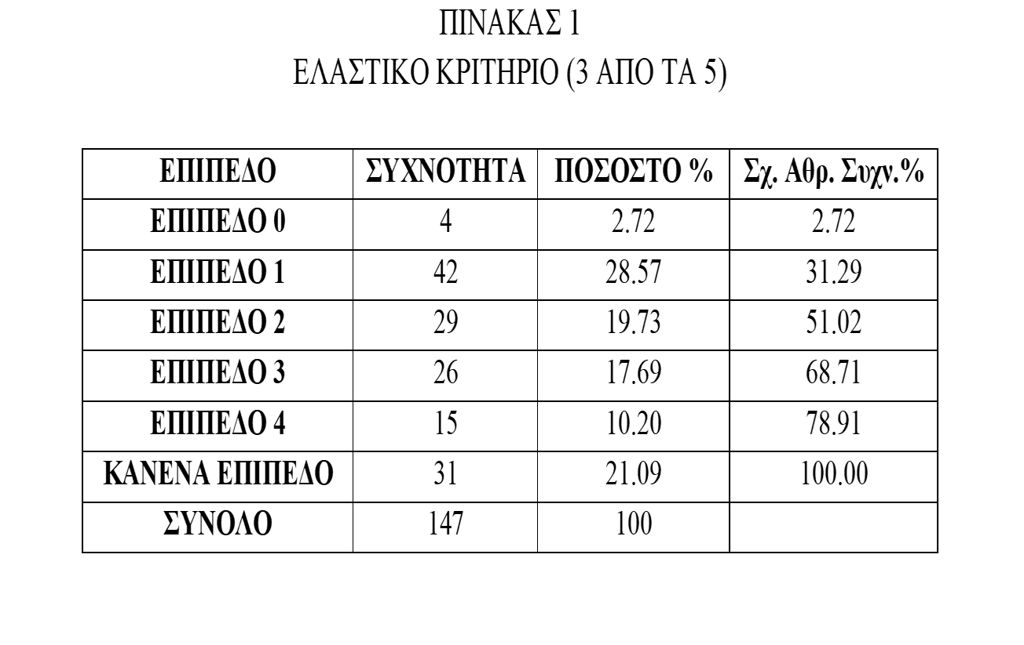
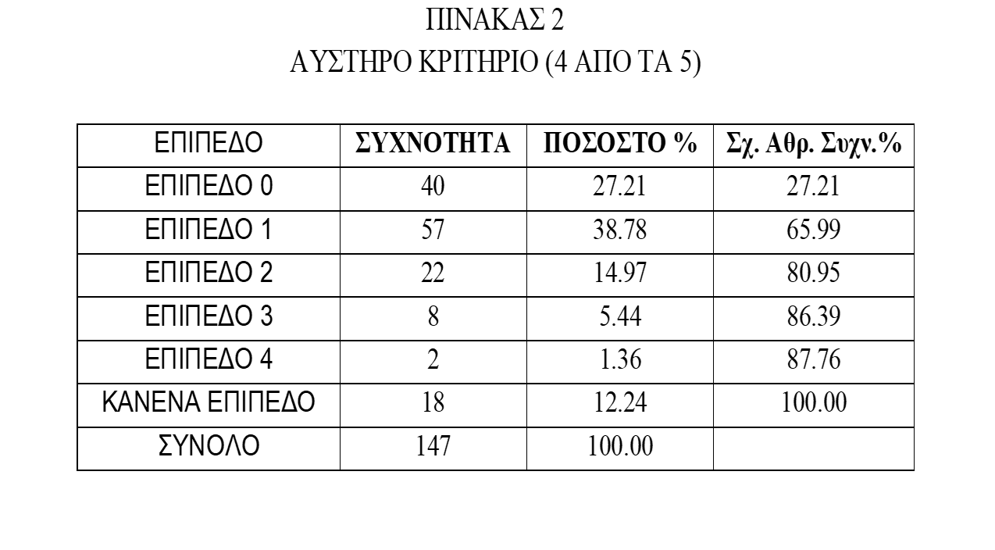
Αποτελέσματα, κριτική αποτελεσμάτων
Notes:
Οι παρακάτω πίνακες 1 και 2 καθώς και τα αντίστοιχα κυκλικά διαγράμματα της διαφάνειας που ακολουθεί παρουσιάζουν τις συχνότητες και τα ποσοστά των φοιτητών σε επίπεδα Γεωμετρικής Σκέψης, σύμφωνα με τη θεωρία των van Hieles, με τη χρήση των δύο κριτηρίων που έχουν αναφερθεί (αυστηρού-ελαστικού).

Slide 37
Αποτελέσματα, κριτική αποτελεσμάτων

Slide 38
Παρατηρήσεις
Το 78,91% των φοιτητών μπόρεσαν να ταξινομηθούν σε κάποιο επίπεδο στο ελαστικό κριτήριο.
Το 87,76% των φοιτητών μπόρεσαν να ταξινομηθούν σε κάποιο επίπεδο στο αυστηρό κριτήριο.
Οι διαφορές στα ποσοστά μπορούν να αποδοθούν σχεδόν εξ ολοκλήρου σε σφάλμα που συμβαίνει όταν ο φοιτητής δεν έχει κυριαρχήσει ακόμα το επίπεδο n αλλά το τεστ δείχνει ότι το έχει.
Notes:
Το 79% των φοιτητών μπόρεσαν να ταξινομηθούν σε κάποιο επίπεδο στο ελαστικό κριτήριο και το 88% στο αυστηρό κριτήριο.
Οι διαφορές στα ποσοστά μπορούν να αποδοθούν σχεδόν εξ ολοκλήρου στο σφάλμα που συμβαίνει όταν ο φοιτητής δεν έχει κυριαρχήσει ακόμα σε κάποιο επίπεδο αλλά το τεστ δείχνει ότι το έχει.

Slide 39
Παρατηρήσεις
Η επιλογή του κριτηρίου επηρεάζει σημαντικά το επίπεδο van Hiele που αντιστοιχίζεται σε έναν φοιτητή.
  Με το ελαστικό κριτήριο το 2,72% βρίσκονται στο επίπεδο 0.
  Με το αυστηρό κριτήριο το 27,21% βρίσκονται στο επίπεδο 0.
  Με το ελαστικό κριτήριο το 28,57% βρίσκονται στο επίπεδο 1.
  Με το αυστηρό κριτήριο το 38,78% βρίσκονται στο επίπεδο 1.
  Για το επίπεδο 2 τα αντίστοιχα ποσοστά είναι 19,73% και 14,97%.
Notes:
Μπορούμε να παρατηρήσουμε αξιοσημείωτες διαφορές στην κατάταξη των φοιτητών ανάλογα με την επιλογή κριτηρίου που κάνουμε.
Στο επίπεδο 0 βρίσκονται με το ελαστικό κριτήριο το 3% ενώ με το αυστηρό κριτήριο το 27%.
Στο επίπεδο 1 βρίσκονται με το ελαστικό κριτήριο το 29% ενώ με το αυστηρό κριτήριο το 39%.
Για το επίπεδο 2 τα αντίστοιχα ποσοστά είναι 20% και 15%.

Slide 40
Παρατηρήσεις
Στα επίπεδα 3 και 4, τα ποσοστά των φοιτητών που κατατάσσονται με βάση το αυστηρό κριτήριο είναι μικρά.
Οι φοιτητές που βρίσκονται στο 3^{ο} επίπεδο με το ελαστικό κριτήριο είναι τριπλάσιοι από εκείνους με το αυστηρό κριτήριο.
Οι φοιτητές που βρίσκονται στο 4^{ο} επίπεδο με το ελαστικό κριτήριο είναι επταπλάσιοι από εκείνους με το αυστηρό κριτήριο.
Notes:
Στα επίπεδα 3 και 4, τα ποσοστά των φοιτητών που κατατάσσονται με βάση το αυστηρό κριτήριο είναι μικρά.
Οι φοιτητές που ταξινομούνται στο 3^{ο} επίπεδο με το ελαστικό κριτήριο είναι τριπλάσιοι από εκείνους που ταξινομούνται με βάση το αυστηρό κριτήριο.
Οι φοιτητές που ταξινομούνται στο 4^{ο} επίπεδο με το ελαστικό κριτήριο είναι επταπλάσιοι από εκείνους που ταξινομούνται με βάση το αυστηρό κριτήριο.

Slide 41
Αποτελέσματα, κριτική αποτελεσμάτων
ΠΙΝΑΚΑΣ 3
Notes:
Η μεγάλη σημασία της επιλογής του κριτηρίου για την κατάταξη του κάθε φοιτητή φαίνεται στον Πίνακα 3 όπου γίνεται ανάλυση του κάθε επιπέδου από το ένα κριτήριο, στα επίπεδα του άλλου κριτηρίου. Η κύρια διαγώνιος του πίνακα μετρά εκείνους τους φοιτητές των οποίων τα επίπεδα van Hiele είναι τα ίδια σύμφωνα και με τα δύο κριτήρια. Από τους φοιτητές μόνο το 35% έχουν το ίδιο επίπεδο σύμφωνα και με τα δύο κριτήρια.
!!!!!!!!
Στα 147 δοκίμια βρέθηκαν:
5 δοκίμια όπου το αυστηρό κριτήριο δεν κατέτασσε τους αντίστοιχους φοιτητές σε κανένα επίπεδο ενώ το ελαστικό κριτήριο τους κατέτασσε στο 4 επίπεδο.
5 δοκίμια όπου το αυστηρό κριτήριο δεν κατέτασσε τους αντίστοιχους φοιτητές σε κανένα επίπεδο ενώ το ελαστικό κριτήριο τους κατέτασσε στο 3 επίπεδο.
2 δοκίμια όπου το αυστηρό κριτήριο κατέτασσε τους αντίστοιχους φοιτητές στο 2 επίπεδο ενώ το ελαστικό κριτήριο τους κατέτασσε σε κανένα επίπεδο.
1 δοκίμια όπου το αυστηρό κριτήριο κατέτασσε τους αντίστοιχους φοιτητές στο 0 επίπεδο ενώ το ελαστικό κριτήριο τους κατέτασσε στο 4 επίπεδο.
2 δοκίμια όπου το αυστηρό κριτήριο κατέτασσε τους αντίστοιχους φοιτητές στο 0 επίπεδο ενώ το ελαστικό κριτήριο τους κατέτασσε στο 3 επίπεδο.
3 δοκίμια όπου το αυστηρό κριτήριο κατέτασσε τους αντίστοιχους φοιτητές στο 1 επίπεδο ενώ το ελαστικό κριτήριο τους κατέτασσε στο 4 επίπεδο.
4 δοκίμια όπου το αυστηρό κριτήριο κατέτασσε τους αντίστοιχους φοιτητές στο 0 επίπεδο ενώ το ελαστικό κριτήριο τους κατέτασσε στο 3 επίπεδο.

Slide 42
Αποτελέσματα, κριτική αποτελεσμάτων
Πίνακας 4: Συχνότητες και ποσοστά φοιτητών συνολικά για τα επίπεδα 1 και 2 με το ελαστικό και με το αυστηρό κριτήριο.
Διάγραμμα 3: Κατανομή φοιτητών σε επίπεδα βάση του ελαστικού κριτηρίου
Διάγραμμα 4: Κατανομή μαθητών σε επίπεδα βάση του αυστηρού κριτηρίου.
Notes:
Τα κυκλικά διαγράµµατα 3 και 4 δείχνουν την κατανομή όλων των φοιτητών που συµµετείχαν στο τεστ van Hiele στα επίπεδα 1 και 2 σύμφωνα µε τα δύο κριτήρια. Με το ελαστικό κριτήριο το 48% των φοιτητών βρίσκονται στα επίπεδα 1 και 2, ενώ µε το αυστηρό κριτήριο το ποσοστό ανεβαίνει στο 54%. Αν αφαιρέσουμε το ποσοστό των φοιτητών που δεν κατηγοριοποιούνται, τότε τα αντίστοιχα ποσοστά είναι 61% και με τα 2 κριτήρια. Είναι λοιπόν φανερό ότι η πλειοψηφία των φοιτητών βρίσκεται στα επίπεδα αυτά ανεξάρτητα από την χρήση ελαστικού ή αυστηρού κριτηρίου.

Slide 43
Αποτελέσματα για τις ερωτήσεις των επιπέδων
Διάγραμμα 5: Ποσοστά σωστών απαντήσεων.
Πίνακας 5: Πίνακας συχνοτήτων και σωστών απαντήσεων του τεστ van Hiele.
Notes:
Εδώ παρουσιάζεται η απόδοση των φοιτητών στο τεστ ανά ερώτηση σε μορφή πίνακα και σε ιστόγραμμα.

Slide 44
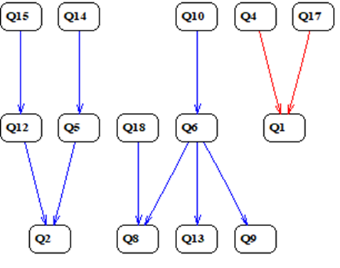
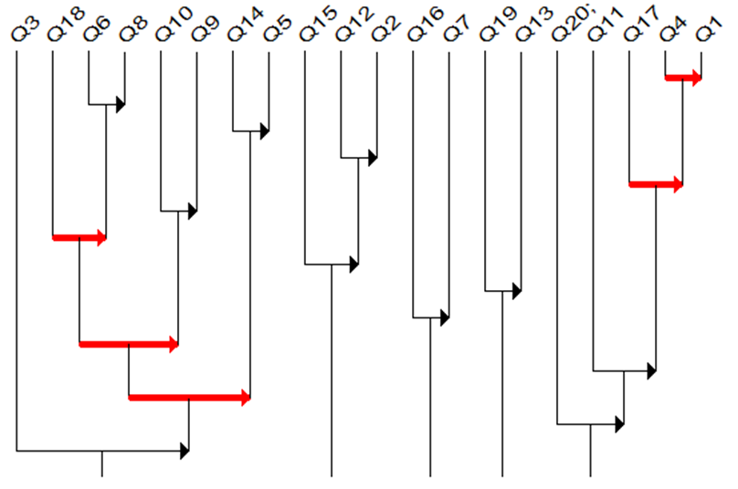
Συνεπαγωγική Στατιστική Ανάλυση
Διάγραμμα 27.
Συνεπαγωγικό γράφημα
Διάγραμμα 28.
Συνεπαγωγικό δέντρο
Notes:
Από τη Συνεπαγωγική Στατιστική Ανάλυση προέκυψαν τα παραπάνω 3 γραφήματα. Οι κόκκινες γραμμές αντιστοιχούν στις πιο σημαντικές σχέσεις ομοιότητας και συνεπαγωγής.
Υπάρχουν ενδείξεις ότι οι σωστές απαντήσεις σε ερωτήσεις που αντιστοιχούν σε υψηλότερα επίπεδα συνεπάγονται σωστές απαντήσεις στις ερωτήσεις των χαμηλότερων επιπέδων.
Οι ερωτήσεις που συνδέονται διαφέρουν τόσο ως προς τα σχήματα όσο και ως προς τον τρόπο που είναι διατυπωμένες. Κάποιες συνεπαγωγές που εμφανίζονται στις ερωτήσεις του πρώτου κλάδου, όπως η 12 και η 2 αναφέρονται σε τρίγωνα, αλλά η 15 που ανήκει στον ίδιο κλάδο αναφέρεται σε παραλληλόγραμμα.
Ο περιορισμένος αριθμός συνεπαγωγών που προέκυψαν αποτελεί ένδειξη ότι ο βαθμός στον οποίο οι ερωτώμενοι έχουν κατακτήσει κάποιο επίπεδο και έχουν μεταβεί σε επόμενο είναι ασθενής.
!!!!!!!!!!!!!
!!!!!!!!!
(Διάγραμμα 26). Στο διάγραμμα ομοιότητας που προέκυψε εμφανίζονται δύο κλάσεις ομοιότητας. Οι κόκκινες γραμμές αντιστοιχούν στις πιο σημαντικές σχέσεις ομοιότητας. Η πρώτη κλάση ομοιότητας περιλαμβάνει τις περισσότερες ερωτήσεις (15 από τις 20) από όλα τα επίπεδα. Η κλάση αυτή χωρίζεται σε δύο υποκλάσεις με πιο σημαντική τη δεύτερη η οποία περιλαμβάνει τις ερωτήσεις 6, 8, 10, 11, 12, 14, 15, 18 και 19.
Από τα πιο σημαντικά επίπεδα ομοιότητας είναι το 1ο το οποίο αφορά στις ερωτήσεις 6 και 8. Η ερώτηση 6 αντιστοιχεί στο δεύτερο επίπεδο Van Hiele και αποσκοπεί να εξετάσει την κατανόηση των ιδιοτήτων του τετραγώνου, ενώ το 8 του ρόμβου. Και στις δύο ερωτήσεις η σωστή απάντηση έχει σχέση με τις ιδιότητες των διαγώνιων των σχημάτων.
Η δεύτερη κλάση περιλαμβάνει τις ερωτήσεις 2, 7, 5, 9 και 13. Η ερώτηση 2 αναφέρεται σε τρίγωνα, η 7 σε ορθογώνια, η 5 σε παραλληλόγραμμα, η 9 σε ισοσκελή τρίγωνα και η 13 σε ορθογώνια. Από τον τρόπο που είναι διατυπωμένες οι ερωτήσεις υπάρχουν κάποιες ασθενής ενδείξεις ότι η έννοια του ορθογωνίου τονίζεται σε αυτή την κλάση. Παρόλα αυτά οι ιδιότητες των ορθογωνίων αλλά και των τριγώνων εξετάζονται και σε άλλες ερωτήσεις.
(Διάγραμμα 27). Οι πιο σημαντικές συνεπαγωγές που προκύπτουν από το συνεπαγωγικό γράφημα με επίπεδο σημαντικότητας 99% (κόκκινες γραμμές) είναι μεταξύ των ερωτήσεων 4, 17 και 1. Συγκεκριμένα, σωστή απάντηση τόσο στην ερώτηση 4 όσο και στην ερώτηση 17 συνεπάγεται σωστή απάντηση στην ερώτηση 1. Η 1 και η 4 σχετίζονται με την αναγνώριση τετραγώνων στο επίπεδο 1, ενώ και στη 17 εξετάζονται ιδιότητες του τετραγώνου σε πιο υψηλό επίπεδο. Το τετράγωνο φαίνεται ότι είναι ένα από τα βασικά σχήματα στην αντίληψη των φοιτητών. Είναι αναγνωρίσιμο και καθώς έχει όλες τις ιδιότητες του παραλληλογράμμου, του ορθογωνίου και του ρόμβου, πιο εύκολα διαχειρίσιμο. Η μόνη ερώτηση που αναφερόταν σε κύβους και δεν εμφανίζεται στην συνεπαγωγή αυτή είναι η 6, στην οποία μεγάλο ποσοστό των φοιτητών φαίνεται να απάντησε λάθος μπερδεύοντας τις ονομασίες των ευθυγράμμων τμημάτων.
Επεκτείνοντας το συνεπαγωγικό γράφημα σε επίπεδο σημαντικότητας 95% (μπλε γραμμές), προκύπτουν περισσότερες σχέσεις συνεπαγωγής. Όπως ήταν αναμενόμενο, σε αρκετά σημεία φαίνεται ότι σωστές απαντήσεις σε ερωτήσεις που αντιστοιχούν σε υψηλότερα επίπεδα συνεπάγονται σωστές απαντήσεις στις ερωτήσεις των χαμηλότερων επιπέδων. Η ερώτηση 13 που αποτελεί εξαίρεση ήταν ιδιαίτερα εύκολη για το 3^{ο} επίπεδο στο οποίο αντιστοιχεί και όπως φάνηκε από την ποσοτική ανάλυση έχει απαντηθεί σωστά από το μεγαλύτερο ποσοστό των φοιτητών (82%). Αποτελεί ένα ερώτημα γιατί επιλέχτηκε αυτή η ερώτηση σε αυτό το επίπεδο. Ίσως θα έπρεπε να αλλάξει η ερμηνεία του test ως προς αυτή.
Παρόλο που υπάρχουν ενδείξεις ότι σωστές απαντήσεις σε ερωτήσεις που αντιστοιχούν σε υψηλότερα επίπεδα συνεπάγονται σωστές απαντήσεις στις ερωτήσεις των χαμηλότερων επιπέδων, οι ερωτήσεις που συνδέονται διαφέρουν τόσο ως προς τα σχήματα όσο και ως προς τον τρόπο που είναι διατυπωμένες. Κάποιες συνεπαγωγές που εμφανίζονται στις ερωτήσεις του πρώτου κλάδου, όπως η 12 και η 2 αναφέρονται σε τρίγωνα, αλλά η 15 που ανήκει στον ίδιο κλάδο σε παραλληλόγραμμα.
Η ασυνέπεια αυτή στις απαντήσεις θα πρέπει να μας προβληματίσει είτε ως προς τη διαβάθμιση του test, είτε ως προς την κατάκτηση ενός επιπέδου για τη μετάβαση στο επόμενο επίπεδο από τους φοιτητές. Η δεύτερη άποψη ενισχύεται και από το υψηλό ποσοστό των φοιτητών (21%) που δεν κατατάχτηκε σε κανένα επίπεδο. Ο περιορισμένος αριθμός συνεπαγωγών που προέκυψαν αποτελεί ένδειξη ότι ο βαθμός στον οποίο οι ερωτώμενοι έχουν κατακτήσει κάποιο επίπεδο και έχουν μεταβεί σε επόμενο είναι ασθενής.

Slide 45
ΣΥΜΠΕΡΑΣΜΑΤΑ
-Στην παρούσα έρευνα το 79% και το 88% ταξινομήθηκαν σε κάποιο επίπεδο µε το ελαστικό και το αυστηρό κριτήριο αντίστοιχα.
-Ο Usiskin (1982) σε έρευνα σε σχολεία της Αμερικής ισχυρίζεται ότι το 85% και το 92% ταξινομήθηκαν σε κάποιο επίπεδο µε το ελαστικό και το αυστηρό κριτήριο αντίστοιχα.
-Ο Τζίφας (2006) σε έρευνα σε σχολεία της Ελλάδας βρήκε ότι το 84,3% και το 88,2% ταξινομήθηκαν σε κάποιο επίπεδο µε το ελαστικό και το αυστηρό κριτήριο αντίστοιχα.
Notes:
Ένα πρώτο συμπέρασμα της έρευνας είναι ότι περισσότερο από τα δύο τρίτα των φοιτητών απάντησαν στις ερωτήσεις του τεστ µε τρόπους που καθιστούν εύκολη την αντιστοίχιση κάποιου επιπέδου van Hiele σ΄ αυτούς.
Αν και το δείγμα της έρευνας είναι πολύ μικρότερο από το δείγμα των ερευνών του Τζίφα το 2005 στην Ελλάδα και του Usiskin το 1982 στην Αμερική, τα ποσοστά που προέκυψαν, είναι συγκρίσιμα με τα ποσοστά αυτών. Οι αποκλίσεις που παρατηρούνται στο ελαστικό κριτήριο είναι μικρότερες του 6%, δηλαδή εντός των ορίων που αποδέχεται το ελαστικό κριτήριο εξαιτίας της τυχαιότητα στις απαντήσεις του τεστ.

Slide 46
ΣΥΜΠΕΡΑΣΜΑΤΑ
H επιλογή του κριτηρίου επηρεάζει σημαντικά το επίπεδο van Hiele που αντιστοιχεί σε ένα φοιτητή.
Οι περισσότεροι φοιτητές βρίσκονται στα επίπεδα 1 και 2 της θεωρίας Van Hiele.
Notes:
Ένα δεύτερο συμπέρασμα της έρευνας είναι ότι:
H επιλογή του κριτηρίου επηρεάζει σημαντικά το επίπεδο van Hiele που αντιστοιχεί σε ένα φοιτητή. Αυτό φαίνεται από τα διαφορετικά ποσοστά στην κατάταξη των φοιτητών µε το ελαστικό και το αυστηρό κριτήριο. Μόνο το 35% αυτών έχουν το ίδιο επίπεδο σύμφωνα και με τα δύο κριτήρια. Μπορούμε λοιπόν να συμπεράνουμε ότι το επίπεδο van Hiele δεν είναι κάτι τόσο σταθερό όσο υποδηλώνεται από τη θεωρία.
-Μία πιθανή πρόταση βελτίωσης θα ήταν οι εξεταζόμενοι που το επίπεδό τους δεν ταυτίζεται και με τα δύο κριτήρια να εξετάζονται και με προφορική συνέντευξη έτσι ώστε να καταταχθούν σε κάποιο επίπεδο με περισσότερη ακρίβεια.
-Μία άλλη πρόταση βελτίωσης θα ήταν η αύξηση του πλήθους των ερωτήσεων σε κάθε επίπεδο ώστε να µειωθεί η πιθανότητα κατάταξης σε λάθος επίπεδο.
Ένα τρίτο συμπέρασμα της έρευνας είναι ότι:
Οι περισσότεροι φοιτητές βρίσκονται στα επίπεδα 1 και 2 της θεωρίας Van Hiele.
!!!!!!!
!!!!! Σύμφωνα με τα αποτελέσματα της έρευνας:
το 53,75% των φοιτητών, δηλαδή 79 από τους 147 φοιτητές, βρίσκονται στα επίπεδα 1 και 2 µε το αυστηρό κριτήριο και
το 48,30% των φοιτητών, δηλαδή 71 από τους 147 φοιτητές βρίσκονται στα επίπεδα 1 και 2 µε το ελαστικό κριτήριο.
Ο Τζίφας (2006) στην έρευνα που πραγματοποίησε το 2005 σε δείγμα 1838 μαθητών βρήκε ότι:
το 60,6% των φοιτητών, δηλαδή 1114 από τους 1838 µαθητές, βρίσκονται στα επίπεδα 1 και 2 µε το αυστηρό κριτήριο και
το 48,6% των φοιτητών, δηλαδή 893 από τους 1838 µαθητές βρίσκονται στα επίπεδα 1 και 2 µε το ελαστικό κριτήριο.
Οι Usiskin (1982), Wirszup (1976) και Hoffer (1986) από τις έρευνες που έκαναν στις Ηνωμένες πολιτείες της Αµερικής, είχαν ισχυριστεί ότι “Η πλειονότητα των µαθητών της δευτεροβάθμιας εκπαίδευσης βρίσκονται στο πρώτο και δεύτερο επίπεδο van Hiele”. Usiskin(1982).
Σύμφωνα με την θεωρία των van Hieles, αυτό ερμηνεύει τα προβλήματα που συναντώνται σήμερα στην διδασκαλία της Ευκλείδειας Γεωμετρίας στην Ελλάδα. Για να γίνει κατανοητή η Ευκλείδεια Γεωμετρία που διδάσκεται στις δύο πρώτες τάξεις του Λυκείου, οι φοιτητές έπρεπε να κατέχουν το 4^{ο} το επίπεδο της γεωμετρικής σκέψης της θεωρίας των van Hieles. Μία πιθανή ερμηνεία αυτού του φαινομένου ίσως είναι ότι πολλοί µαθητές δε µαθαίνουν ούτε τις απλούστερες γεωμετρικές έννοιες στις πρώτες τάξεις του Γυμνασίου, µε αποτέλεσμα να µην γνωρίζουν τις έννοιες αυτές όταν αποφοιτούν από το Γυµνάσιο.

Slide 47
ΣΥΜΠΕΡΑΣΜΑΤΑ
Στα επίπεδα 3 και 4, τα ποσοστά κατάταξης με το αυστηρό κριτήριο είναι μικρά.
Οι φοιτητές στο 3^{ο} επίπεδο με το ελαστικό κριτήριο είναι τριπλάσιοι από εκείνους στο αυστηρό κριτήριο.
Οι φοιτητές στο 4^{ο} επίπεδο με το ελαστικό κριτήριο είναι επταπλάσιοι από εκείνους στο αυστηρό κριτήριο.
Notes:
Στα επίπεδα 3 και 4, τα ποσοστά κατάταξης με το αυστηρό κριτήριο είναι μικρά.
Οι φοιτητές στο 3^{ο} επίπεδο με το ελαστικό κριτήριο είναι τριπλάσιοι από εκείνους στο αυστηρό κριτήριο.
Οι φοιτητές στο 4^{ο} επίπεδο με το ελαστικό κριτήριο είναι επταπλάσιοι από εκείνους στο αυστηρό κριτήριο
!!!!!!
!!!!! Όσον αφορά την κατάταξη των φοιτητών που έλαβαν μέρος στο τεστ για τα επίπεδα van Hiele:
Στα επίπεδα 3 και 4, τα ποσοστά των μαθητών που κατατάσσονται με βάση το αυστηρό κριτήριο είναι μικρά. Πιο αναλυτικά, το 5,44% των φοιτητών κατατάσσεται στο επίπεδο 3 και μόλις το 1,36% στο επίπεδο 4.
Οι φοιτητές που μπορούν να ταξινομηθούν και βρίσκονται στο 3^{ο} επίπεδο με βάση το ελαστικό κριτήριο λαμβάνουν ποσοστό 17,69% και είναι τριπλάσιοι από εκείνους που μπορούν να ταξινομηθούν και βρίσκονται στο 3^{ο} επίπεδο με βάση το αυστηρό κριτήριο και λαμβάνουν ποσοστό 5,44%.
Οι φοιτητές που μπορούν να ταξινομηθούν και βρίσκονται στο επίπεδο 4 στο ελαστικό κριτήριο είναι επταπλάσιοι (10,2%) από εκείνους στο αυστηρό κριτήριο (1,36%).

Slide 48
ΣΥΜΠΕΡΑΣΜΑΤΑ
Όσον αφορά τις ερωτήσεις του τεστ :
17% των φοιτητών θεωρεί, ότι ένα ορθογώνιο είναι και τετράγωνο.
33% των φοιτητών αγνοεί ότι τα ισοσκελή τρίγωνα έχουν δύο γωνίες ίσες.
Στις ερωτήσεις λογικής άνω του 50% των φοιτητών απάντησε λανθασμένα.
18% των φοιτητών θεωρεί ότι το ισόπλευρο τρίγωνο δεν είναι ισοσκελές.
Notes:
Όσον αφορά τις ερωτήσεις του τεστ :
17% των φοιτητών θεωρεί, ότι ένα ορθογώνιο είναι και τετράγωνο.
33% των φοιτητών αγνοεί ότι τα ισοσκελή τρίγωνα έχουν δύο γωνίες ίσες.
Στις ερωτήσεις λογικής άνω του 50% των φοιτητών απάντησε λανθασμένα.
18% των φοιτητών θεωρεί ότι το ισόπλευρο τρίγωνο δεν είναι ισοσκελές
!!!!!!!!!
!!!!!!! Όσον αφορά τις ερωτήσεις του τεστ για τα επίπεδα van Hiele:
• Υπάρχει ένα ποσοστό των φοιτητών (17%) που θεωρεί, ότι ένα ορθογώνιο είναι και τετράγωνο. Στην έρευνα του Usiskin (1982) το ποσοστό αυτό των µαθητών, δηλαδή αυτών που θεωρούν ότι ένα ορθογώνιο είναι και τετράγωνο είναι 10% (Usiskin (1982). Στην έρευνα του Τζίφα (2005) το αντίστοιχο ποσοστό των µαθητών είναι (11,6%)
• Το 33% των φοιτητών δεν γνωρίζει ότι τα ισοσκελή τρίγωνα έχουν δύο γωνίες ίσες. Ο Usiskin (1982) και Τζίφας (2006) στην έρευνά τους ισχυρίζονται το ίδιο.
• Στις ερωτήσεις που αφορούν συλλογισμούς που οδηγούν σε κάποιο συμπέρασμα (λογικής) το ποσοστό των φοιτητών που δεν απάντησε σωστά είναι πάνω από 50%, δηλαδή περισσότεροι από τους µισούς. Ο Usiskin (1982) και ο Τζίφας (2006) αναφέρουν και αυτοί ότι στην έρευνά τους περισσότεροι από τους µισούς µαθητές δεν απάντησαν σωστά σε αυτές τις ερωτήσεις (λογικής).
• Ένα µεγάλο ποσοστό των φοιτητών (18%) θεωρεί ότι ένα ισόπλευρο τρίγωνο δεν µπορεί να είναι ισοσκελές. Αυτό σημαίνει ότι υπάρχει πρόβλημα συμπερίληψης κλάσης. Στην έρευνά του ο Τζίφας (2006) αναφέρει ανάλογο ποσοστό (21,2%).

Slide 49
Συζήτηση - Προτάσεις
“Τα παιδιά των οποίων η Γεωμετρική Σκέψη φροντίζεται προσεκτικά θα είναι ικανότερα να μελετήσουν επιτυχώς τα μαθηματικά του Ευκλείδη.”
Pierre van Hiele
Η εκμάθηση Λογισμικού Δυναμικής Γεωμετρίας και η χρήση του από φοιτητές - μελλοντικούς δασκάλους - ίσως να αποτελεί μία πρόταση βελτίωσης του επιπέδου της Γεωμετρικής τους Σκέψης.
Notes:
Σύμφωνα με τα αποτελέσματα της έρευνας, η πλειονότητα των φοιτητών -μελλοντικών δασκάλων- βρίσκονται στο πρώτο ή το δεύτερο επίπεδο γεωμετρικής σκέψης των van Hieles. Παρόμοια αποτελέσματα βρέθηκαν και σε πρόσφατη έρευνα των Αυγερινός, Μαλκότσης, Ρεμούνδου σε φοιτητές με θέμα “η αντίληψη του κύβου σε σχέση με τις έννοιες των μαθηματικών από μελλοντικούς δασκάλους”,αλλά και σε άλλες έρευνες που έχουν γίνει τόσο στην Ελλάδα όσο και στο εξωτερικό σε μαθητές της δευτεροβάθμιας εκπαίδευσης. Το γεγονός ότι η παρούσα έρευνα αναφέρεται σε φοιτητές, δημιουργεί προβληματισμό για την επαρκή εκπαίδευση και ικανότητα των φοιτητών στα μελλοντικά τους καθήκοντα, όπως είναι η διδασκαλία της Γεωμετρίας στο Δημοτικό. Με δεδομένο ότι στην τριτοβάθμια εκπαίδευση έχει γίνει φιλτράρισμα των μαθητών που έχουν πρόσβαση σε αυτή, θα περίμενα να έχουν καλύτερα ποσοστά κατάταξης σε ανώτερα επίπεδα Γεωμετρικής Σκέψης και όχι συγκρίσιμα με αυτά των μαθητών της δευτεροβάθμιας εκπαίδευσης. Εντύπωση μου προκαλεί το γεγονός ότι, σύμφωνα με το αυστηρό κριτήριο, το 27% των φοιτητών βρίσκεται στο επίπεδο 0 και το 39% στο επίπεδο 1.
Η εκμάθηση Λογισμικού Δυναμικής Γεωμετρίας και η χρήση του από τους φοιτητές ίσως να αποτελεί μία πρόταση βελτίωσης του επιπέδου της γεωμετρικής σκέψης τους. Λογισμικά όπως το Geometer's Sketchpad, Geogebra κ.α. παρέχουν ένα ισχυρό εργαλείο για πολλά παραδείγματα και εφαρμογές στη Γεωμετρία. Αυτού του είδους τα λογισμικά παρέχουν στους φοιτητές εργαλεία για να ανεβάσουν το επίπεδο της γεωμετρικής τους σκέψης μέχρι και το τρίτο επίπεδο. Ο πειραματισμός με αυτά τα λογισμικά, καθοδηγούμενος ή μη, πιθανόν να βοηθούσε σε σχετικά γρήγορη μετάβαση σε ανώτερα επίπεδα.
Αυγερινός, Ε., Μαλκότσης, Α., Ρεμούνδου, Δ. (2018). Η αντίληψη του κύβου σε σχέση με τις έννοιες των μαθηματικών από μελλοντικούς δασκάλους. Πρακτικά 3^{ου} Πανελλήνιου Συνέδριου με Διεθνή Συμμετοχή για το Εκπαιδευτικό Υλικό στα Μαθηματικά και τις Φυσικές Επιστήμες: «Εκπαιδευτικό υλικό Μαθηματικών και Φυσικών Επιστημών: διαφορετικές της, διασταυρούμενες πορείες μάθησης», Ρόδος, 9-11 Νοεμβρίου 2018.

Slide 50
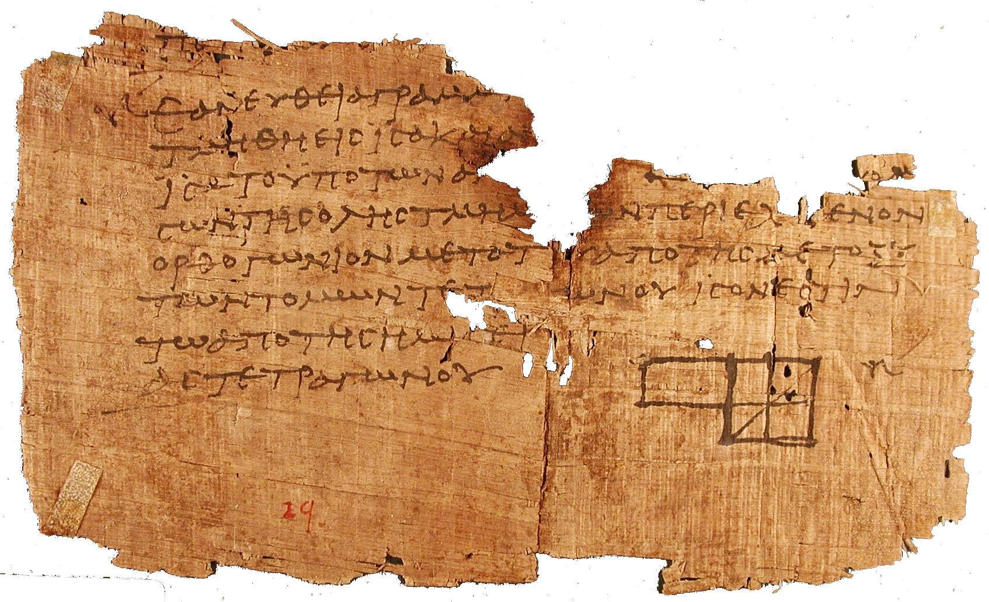
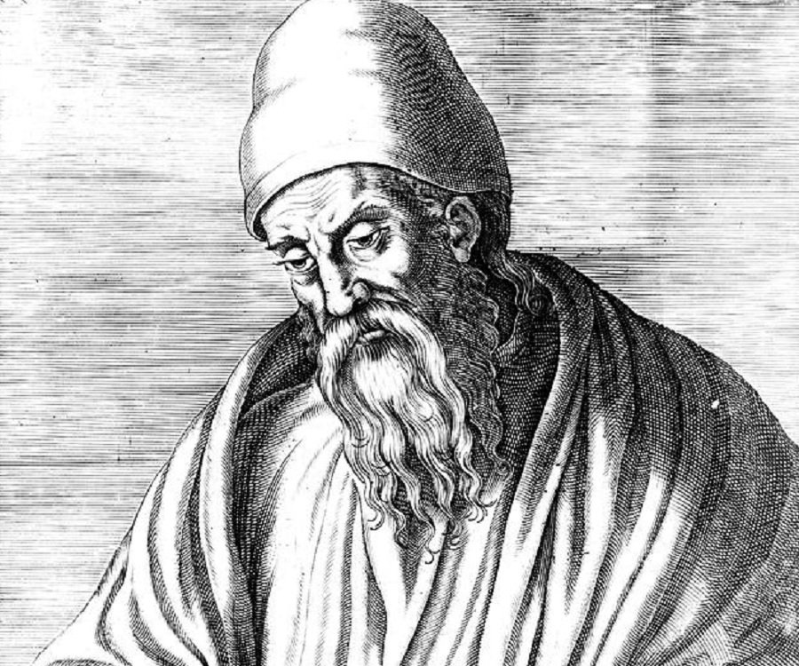
Σας Ευχαριστώ πολύ
“Δεν υπάρχει βασιλική ατραπός για την εκμάθηση της γεωμετρίας.”
Ευκλείδης
Notes:
Όσες προσπάθειες κι αν κάνουμε για να βοηθήσουμε στην εκμάθηση της Γεωμετρίας, ας συνοδεύει τις σκέψεις μας η απάντηση του Ευκλείδη προς τον Πτολεμαίο τον 1^{ο} όταν τον ρώτησε για τον πιο εύκολο τρόπο εκμάθησής της. Ο Ευκλείδης απάντησε στον βασιλιά: "Δεν υπάρχει βασιλική ατραπός για την εκμάθηση της γεωμετρίας«.
Σας Ευχαριστώ πολύ.
!!! Η αρχαία λέξη ἀτραπός δήλωνε την πορεία που δεν είχε εκτροπές, ήταν ευθεία, τετριμμένη οδός ή πεπατημένη.
http://dide.ker.sch.gr/emekerkyra/books/Euclid%20Volume%20I.pdf

Slide 51
ΕΛΛΗΝΙΚΗ ΒΙΒΛΙΟΓΡΑΦΙΑ-ΑΡΘΡΟΓΡΑΦΙΑ
Αυγερινός, Ε., Μαλκότσης, Α., Ρεμούνδου, Δ. (2018). Η αντίληψη του κύβου σε σχέση με της έννοιες των μαθηματικών από μελλοντικούς δασκάλους. Πρακτικά 3^{ου} Πανελλήνιου Συνέδριου με Διεθνή Συμμετοχή για το Εκπαιδευτικό Υλικό στα Μαθηματικά και της Φυσικές Επιστήμες: «Εκπαιδευτικό υλικό Μαθηματικών και Φυσικών Επιστημών: διαφορετικές της, διασταυρούμενες πορείες μάθησης», Ρόδος, 9-11 Νοεμβρίου 2018.
Γαγάτσης Α, ∆ηµητριάδης Κ, Καρύδας Χ, Συρίµη Χ- (1993) Μερικά στοιχεία γεωµετρίας στην Ελλάδα και την Κύπρο του 19^{ου} αιώνα. Πανεπιστήµιο Κύπρου.
Δημάκος, Γ., Νικολουδάκης, Εμμ. (2008). Η Διδασκαλία της Γεωμετρίας στη Δευτεροβάθμια Εκπαίδευση με χρήση της Θεωρίας των Επίπεδων Γεωμετρικής Σκέψης του van Hiele και τη βοήθεια των Τ.Π.Ε. στα πλαίσια της Συνεργατικής Μάθησης. Πρακτικά 5^{ης} Διεθνούς Διημερίδας Διδακτικής Μαθηματικών τ.Ι, σς.179-194, επιμέλεια έκδοσης Μ., Κούρκουλος, Κ., Τζανάκης, Ρέθυμνο
Ζάχος, Ι. Β. (2000). Αξιολόγηση του Επιπέδου Γεωμετρικής Σκέψης van Hiele των Μαθητών της Β΄ Τάξης του Λυκείου. Στο Θέματα Διδακτικής Μαθηματικών IV. Αξιολόγηση και Διδασκαλία των Μαθηματικών (σελ. 161-179). Αθήνα: Gutenberg.
Θωμαΐδης, Γ. & Καστάνης, Ν. Οι αναμορφώσεις της ελληνικής Μαθηματικής Παιδείας στο δεύτερο μισό του 20^{ου} αιώνα. Ένα πλαίσιο προβληματισμού [ 1^{ο} Μέρος ]. Σύγχρονη Εκπαίδευση 130, 78-92 (2003).
Θωμαΐδης, Γ. & Καστάνης, Ν. Οι αναμορφώσεις της ελληνικής Μαθηματικής Παιδείας στο δεύτερο μισό του 20^{ου} αιώνα. Ένα πλαίσιο προβληματισμού [2^{ο} Μέρος]. Σύγχρονη Εκπαίδευση 131, 127-136 (2003).
Καλαβάσης, Φ.,1997, Η Επίδραση του Νέου Τεχνολογικού Περιβάλλοντος της Στόχους της Μαθηματικής Εκπαίδευσης. Θέματα Διδακτικής Μαθηματικών – III Διδακτική Μαθηματικών Και Νέες Τεχνολογίες. Επιμέλεια Καλαβάσης Φ. – Μεϊμάρης Μ. σελ. 21-38 Πανεπιστήμιο Αιγαίου Gutenberg Αθήνα
Καστάνης Ν. «Να φύγει ο Ευκλείδης»,«∆εν θα γίνουµε εθνικοί Μειοδότες» Μια ιστορικο-διδακτική εξέταση της αντίφασης στη σχολική µας γεωµετρία Μαθηµατική Επιθεώρηση, τεύχος 31(1986), σελ 3 -8
Κολέζα Ε. (2000) : «Γνωσιολογική και διδακτική Προσέγγιση των Στοιχειωδών Μαθηµατικών Εννοιών», Αθήνα, Leader Books.
Κολέζα, Ε. (2009). ΘΕΩΡΙΑ ΚΑΙ ΠΡΑΞΗ ΣΤΗ ΔΙΔΑΣΚΑΛΙΑ ΤΩΝ ΜΑΘΗΜΑΤΙΚΩΝ. Αθήνα: Εκδόσεις ΤΟΠΟΣ.
Ντζιαχρήστος Β. – Ζαράνης Ν. (2001) : «Η αξιοποίηση της θεωρίας van Hiele στην κατανόηση γεωµετρικών εννοιών της Α΄ Γυµνασίου µε την βοήθεια εκπαιδευτικού λογιςµικού», Μαθηµατική Επιθεώρηση, τεύχος 56(2001) σελ.55
Πούλος, Α., & Θωμαΐδης, Γ. (2000). Διδακτική της Ευκλείδιας Γεωμετρίας. Θεσσαλονίκη: Εκδόσεις ΖΗΤΗ.
Πρίντεζης, Ι. Ι. (2006). Η κατηγορική άποψη των επιπέδων van Hiele και της οικουμενικές μέθοδοι προσέγγισης των μαθηματικών. Αθήνα: ∆ιαπανεπιστηµιακό – ∆ιατµηµατικό Πρόγραµµα Μεταπτυχιακών Σπουδών.
Τζίφας Ν. Β (2006) : «Η αξιολόγηση της γεωµετρικής σκέψης των µαθητών της δευτεροβάθµιας εκπαίδευσης: Επίπεδα Van Hiele και διδακτικές προσεγγίσεις µε χρήση λογιςµικού», διπλωµατική εργασία στο Μαθηµατικό τµήµα του Πανεπιστηµίου Αθηνών.
ΤΟΥΜΑΣΗΣ, Χ. (1990). ΤΑΣΕΙΣ ΚΑΙ ΧΑΡΑΚΤΗΡΙΣΤΙΚΑ ΤΩΝ ΣΧΟΛΙΚΩΝ ΜΑΘΗΜΑΤΙΚΩΝ Β/ΜΙΑΣ ΕΚΠΑΙΔΕΥΣΗΣ ΣΤΗ ΝΕΩΤΕΡΗ ΕΛΛΑΔΑ, ΣΕ ΣΧΕΣΗ ΜΕ ΚΟΙΝΩΝΙΚΟΟΙΚΟΝΟΜΙΚΕΣ ΑΛΛΑΓΕΣ ΚΑΙ Τ.. (Doctoral dissertation, Πανεπιστήμιο Πατρών. Σχολή Θετικών Επιστημών. Τμήμα Μαθηματικών).
Τουμάσης, Μ. (2000). Σύχρονη Διδακτική των Μαθηματικών. Αθήνα: Gutenberg.
HIELE, P. (1986). Δομή και Διορατικότητα: Μια Θεωρία για τη Μαθηματική Εκπαίδευση. Αθήνα: Εκδόσεις Liberal Books, 2011

Slide 52
ΞΕΝΗ ΒΙΒΛΙΟΓΡΑΦΙΑ – ΑΡΘΡΟΓΡΑΦΙΑ
Bransford, J. D., Brown, A. L., & Cocking, R. R. (2000). How People Learn: Brain, Mind, Experience, and School. Washington, D.C.: National Academy Press.
Brown S.J., Collins A., Duguid P. (1989). Situated cognition and the culture of learning. Educational Researcher, 18, 1, 32-42.
Burger, W. F., & Shaughnessy, J. M. (1986). Characterizing the van Hiele levels of development in geometry. Journal for research in mathematics education, 31-48.
Clements, D. H. (1998). Geometric and Spatial Thinking in Young Children.
Choi-Koh, S. S. (1999). A student's learning of geometry using the computer. The Journal of Educational Research, 92(5), 301-311.
Clements, D. H., & Battista, M. T. (1992). Geometry and spatial reasoning. Handbook of research on mathematics teaching and learning, 420-464.
Clements, D., Battista, M., 1990, The effects of logo on children’s conceptualizations of angle and polygons. Journal for Research in Mathematics Education, 21(5), 356-371.
Collins, A., 1991, Cognitive apprenticeship and instructional technology. In Jones B. & Idol L. (Eds) Educational values and cognitive instruction: implications for reform. Hillsdale, NJ: Lawrence Erlbaum, pp. 121-138.
Collins, A., Brown, J. S., & Holum, A. 1991, Cognitive apprenticeship: Making thinking visible. American Educator: The Professional Journal of the American Federation of Teachers, 15(3), 6-11, 38-46.
Collins, A., Brown, J. S., & Newman, S.E.,1989, Cognitive apprenticeship: Teaching the crafts of reading, writing, and mathematics. In L. B. Resnick (Ed.), Knowing, Learning and Instruction: Essays in Honor of Robert Glaser (pp.453-494). Hillsdale, NJ: Lawrence Erlbaum Associates.
Crowley, M. L. (1987). The van Hiele model of the development of geometric thought. Learning and teaching geometry, K-12, 1-16.
Csikszentmihalyi, M., & Sawyer, K. (1995). In The Nature of Insight (Sternberg, RJ and Davidson, JE, eds).
De Bruijn H.,1993b, Situated cognition in a computerized learning environment for adult basic education students. Doctoral Dissertation: University of Twente, Nederlands.
De Corte, E., 1990, Learning with new information technologies in schools: perspectives from the psychology of learning and instruction. Journal of Computer Assisted Learning, 6, 2, 69-87.
De Villiers, M., D., 1999, Rethinking proof with the Geometer's Sketchpad. Berkeley, CA: Key Curriculum Press.
Dixon, J. K. (1997). Computer use and visualization in students' construction of reflection and rotation concepts. School Science and Mathematics, 97(7), σελ.352-358
Dorfler, W., 1993, Computer use and views of the mind. In C. Keitel & K. Ruthven (Eds), Learning from computers: Mathematics Education and Technology (pp.159-186). Berlin: Springer - Verlag.
Freudenthal H. (1973) : “Mathematics as an Educational Task”, Dordrecht. Holland, Reidel.
Fuys D, Geddes D, &Tischler R. (2005) “The Van Hiele Model of Thinking in Geometry among Adolescents”
Fuys, D., Geddes, D., & Tischler, R. (1988). The van Hiele model of thinking in geometry among adolescents. Journal for Research in Mathematics Education. Monograph, 3, i-196.
Hillel, J., 1993, Computer Algebra Systems as Cognitive Technologies: Implication for the Practice of Mathematics Education. In C. Keitel and K. Ruthven (Eds), Learning from computers: Mathematics Education and Technology (pp. 18-47). Berlin: Springer-Verlag.
Hoffer, A. (1986). Geometry and visual thinking. In T. R. Post (Ed.), Teaching mathematics in grades K-8: Research based methods (σελ..233-261). Newton, MA: Allyn and Bacon.
Hoffer A. (1983): “Van Hiele based research”. In R. Lesh & M. Laudan “Acquisition of mathematics concepts and processes”, p.p. 205-227, New York, Academic Press.
Hoffer A. (1979): “Geometry, a model of the universe”, Menlo Park, Adisson-Wesley.
Howson, G., & Wilson, B. (1986). School Mathematics in the 1990s. Kuwait: Cambridge University Press (ICMI Study Series).

Slide 53
ΞΕΝΗ ΒΙΒΛΙΟΓΡΑΦΙΑ – ΑΡΘΡΟΓΡΑΦΙΑ
Laborde, C. (1993). The computer as part of the learning environment: the case of geometry. In C. Keitel & K. Ruthven (Eds), Learning from computers: Mathematics Education and Technology (pp. 48-67). Berlin: Springer – Verlag
Lester, M. (1996). The effects of the Geometer's Sketchpad software on achievement of geometric knowledge of high school geometry students, (online). Abstract from: UMI Pro Quest File: Dissertation Abstracts Item: 9633545
Mariotti M., A., 2003, Geometry: dynamic intuition and theory http://www.math.uoa.gr/me/conf2/papers/mariotti.pdf
Mason, M. (2009). The van Hiele levels of geometric understanding. Colección Digital Eudoxus, 1(2).
Metazarek, R. (1996). The effects of problem-solving activities using geometry computer software on readiness for self-directed learning, (on-line). Abstract from: UMI ProQuest FHe: Dissertation Abstracts Item: 9800159
Nicaise, M. & Barnes, 0. (1996). the union of technology, constructivism, and teacher education. Journal of Teacher Education, 47(3), σελ.205 - 212.
Νoss, R., Hoyles, C. (1992). Looking Back and Looking Forward. In C. Hoyles and R. Noss (eds), Learning Mathematics and Logo (pp. 431-470). Cambridge, Ma: MIT Press.
Teppo, A. (1991). Van Hiele levels of geometric thought revisited. The Mathematics Teacher, 84(3), 210-221.
Pyshkalo, A. M. (1968). Geometry in grades 1-4 (problems in the formation of geometric conceptions in pupils in the primary grades).
Senk, S. (1989). van Hiele levels and achievement in writing geometry proofs. -Journal for Research in Mathematics Education,20(3), σελ.309-321
Schilpp, P. A. (1949). Albert Einstein: Philosopher-Scientist, Library of Living Philosophers. Evanston, Illinois.
Van Hiele P. (1986) : “Structure and insight : A theory of mathematics education”, New York, Academic Press
. Van Hiele, P. M. (1959). English summary by Pierre Marie Van Hiele of “The problem of insight in connection with school children’s insight into the subject matter of geometry.”. English translation of selected writings of Dina Van Hiele-Geldof and Pierre M. Van Hiele, 237-242
Usiskin, Z. (1982). Van Hiele Levels and Achievement in Secondary School Geometry. CDASSG Project.
Wertheimer, R. (1990). The geometry proof tutors an intelligent computer based tutor in the classroom. Mathematics Teacher, vol. April, 308 - 317.
Wilson B. & Cole P., 1991, A review of cognitive teaching models. Educational Technology Research and Development, 39, 4, 47-64.
Wirszup I. (1976) : “Breakthroughs in the psychology of learning and teaching geometry”. In J.L. Martin “Space and Geometry: Papers from a research workshop”, Columbus, Ohio: ERIC/SMEAC
Yousef, A. (1997). The effect of the Geometer's Sketchpad on the attitude toward geometry of high school students, (on-line). Abstract from: UMI ProQuest File: Dissertation Abstracts Item: 9732652
Van Hiele, P. M. (1959). English summary by Pierre Marie Van Hiele of “The problem of insight in connection with school children’s insight into the subject matter of geometry.”. English translation of selected writings of Dina Van Hiele-Geldof and Pierre M. Van Hiele, 237-242.
Usiskin, Z. (1982). Van Hiele Levels and Achievement in Secondary School Geometry. CDASSG Project.
Wertheimer, R. (1990). The geometry proof tutors an intelligent computer based tutor in the classroom. Mathematics Teacher, vol. April, 308 - 317.
Wilson B. & Cole P., 1991, A review of cognitive teaching models. Educational Technology Research and Development, 39, 4, 47-64.
Wirszup I. (1976) : “Breakthroughs in the psychology of learning and teaching geometry”. In J.L. Martin “Space and Geometry: Papers from a research workshop”, Columbus, Ohio: ERIC/SMEAC
Yousef, A. (1997). The effect of the Geometer's Sketchpad on the attitude toward geometry of high school students, (on-line). Abstract from: UMI ProQuest File: Dissertation Abstracts Item: 9732652

Slide 54
Παράρτημα

Slide 55
Αποτελέσματα ερωτήσεων 1,2

Slide 56
Αποτελέσματα ερωτήσεων 3,4

Slide 57
Αποτελέσματα ερωτήσεων 5,6

Slide 58
Αποτελέσματα ερωτήσεων 7,8

Slide 59
Αποτελέσματα ερωτήσεων 9,10

Slide 60
Αποτελέσματα ερωτήσεων 11,12

Slide 61
Αποτελέσματα ερωτήσεων 13,14

Slide 62
Αποτελέσματα ερωτήσεων 15,16

Slide 63
Αποτελέσματα ερωτήσεων 17,18

Slide 64
Αποτελέσματα ερωτήσεων 19,20

